Slide 1



CZYLI W ŚWIECIE NIETOPERZY

Slide 2
PRAWDA
CZY MIT?

Slide 3

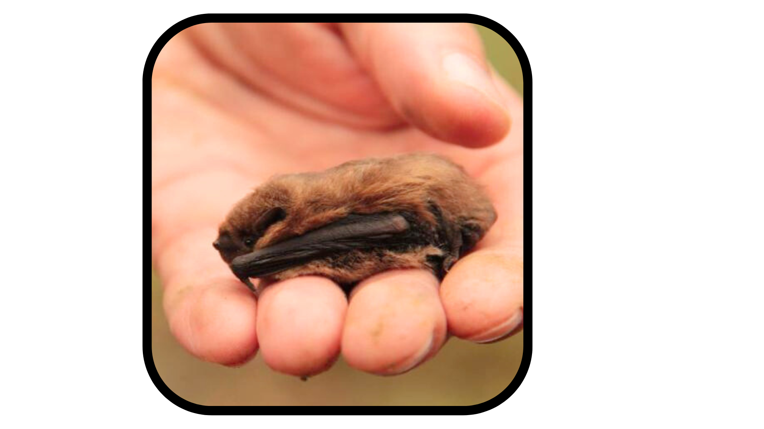

CZY NIETOPERZE TO MYSZY, TYLKO
Z PRZEKSZTAŁCONYMI KOŃCZYNAMI?
Fot. Zbigniew Hudzia, Nadleśnictwo Kalisz

Slide 4

CZY NIETOPERZE TO MYSZY, TYLKO
Z PRZEKSZTAŁCONYMI KOŃCZYNAMI?
Fot. Zbigniew Hudzia, Nadleśnictwo Kalisz

Slide 5
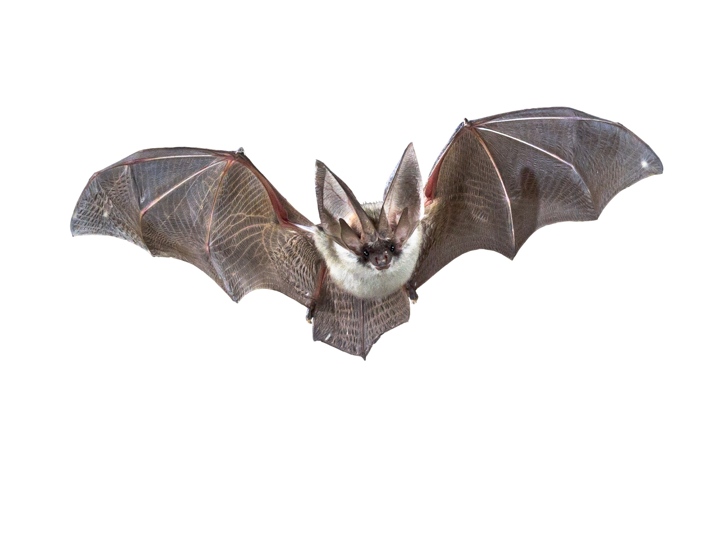
NIETOPERZE TO SSAKI
KCIUK
PALEC
PALEC
UCHO
PRZEDRAMIĘ
KOZIOŁEK
PALEC
PALEC
STOPA
PŁATEK
Gacek szary_Fot. shutterstock_Rudmer Zwerver

Slide 6

CZY NIETOPERZE WPLĄTUJĄ SIĘ WE WŁOSY?

Slide 7
CZY NIETOPERZE WPLĄTUJĄ SIĘ WE WŁOSY?

Slide 8
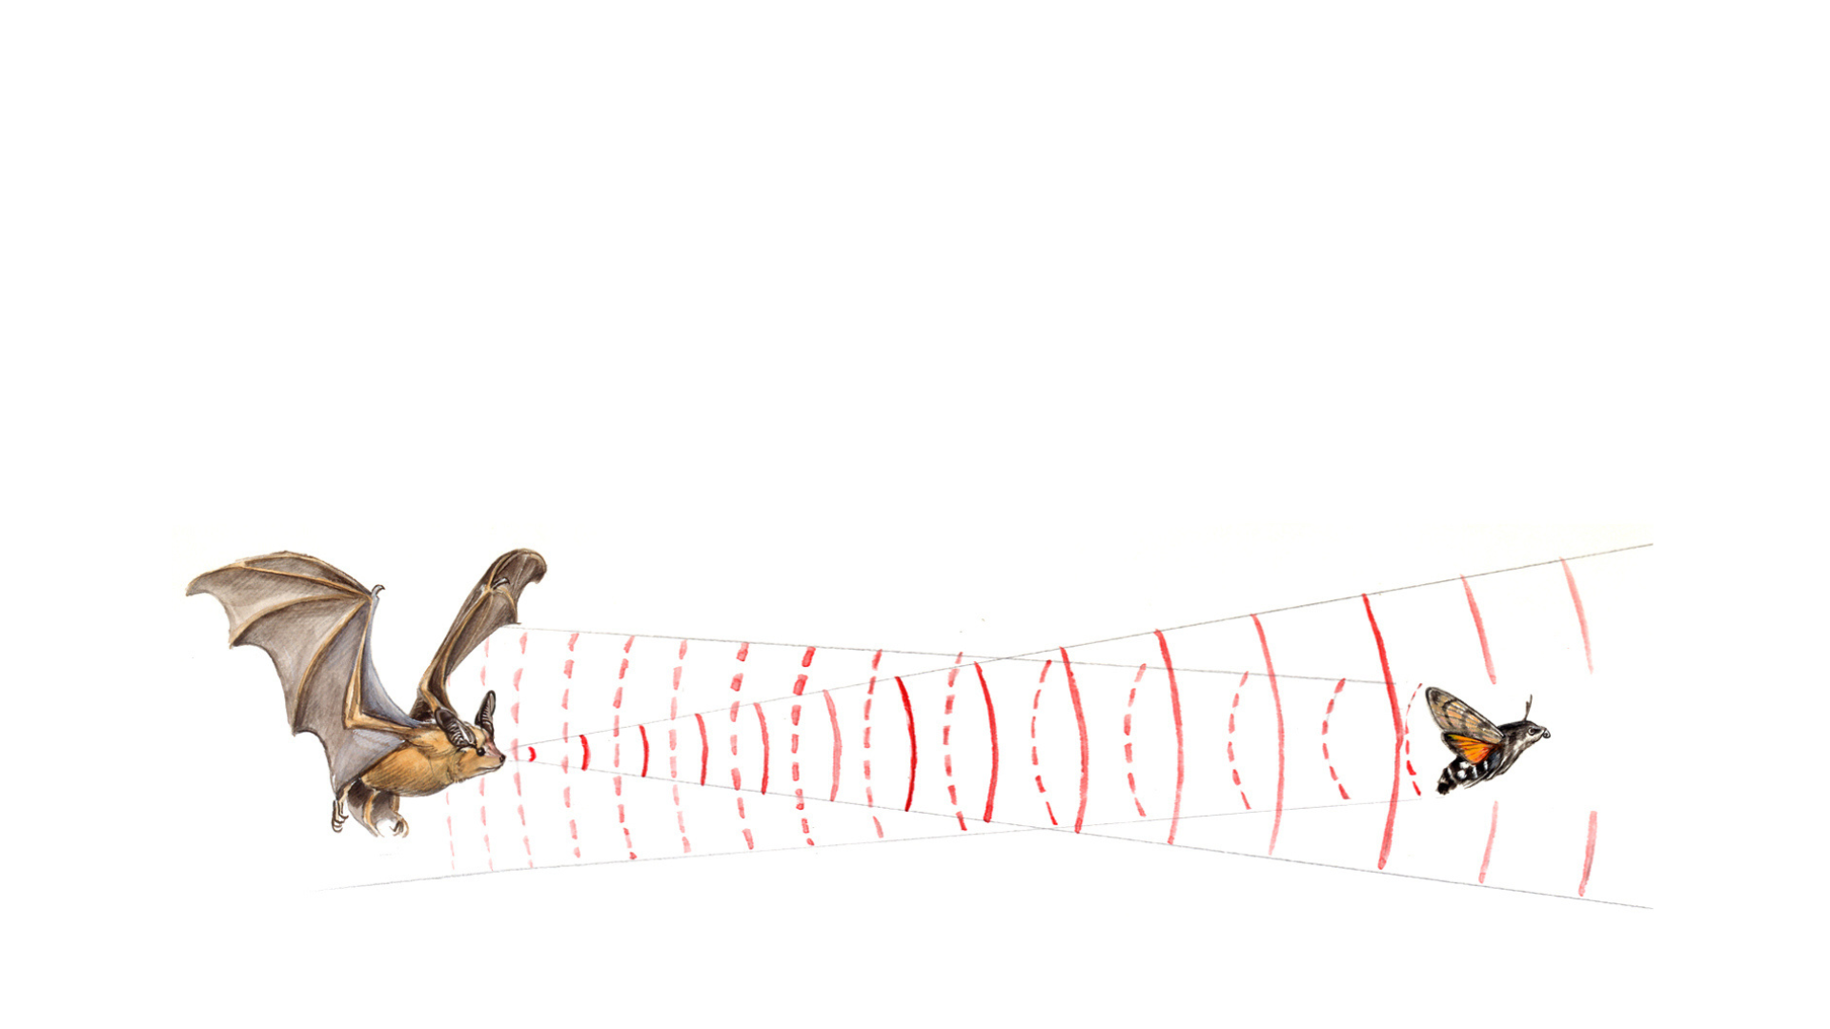
ECHOLOKACJA
Podobnie jak sonary podwodne lub delfiny nietoperze wytwarzają krótkotrwałe dźwięki,
o wysokiej częstotliwości 18-120kHz (ludzkie ucho słyszy 20Hz-20kHz), a następnie odbierają fale odbite od napotkanych przez ten dźwięk przeszkód. Na podstawie kierunku, czasu powrotu, natężenia powracającego dźwięku, określają kierunek, odległość i wielkość przeszkody. Dodatkowo są w stanie określić prędkość poruszającego się obiektu.
Echolokacja_Fot.Sutterstock_Panaiotidi

Slide 9
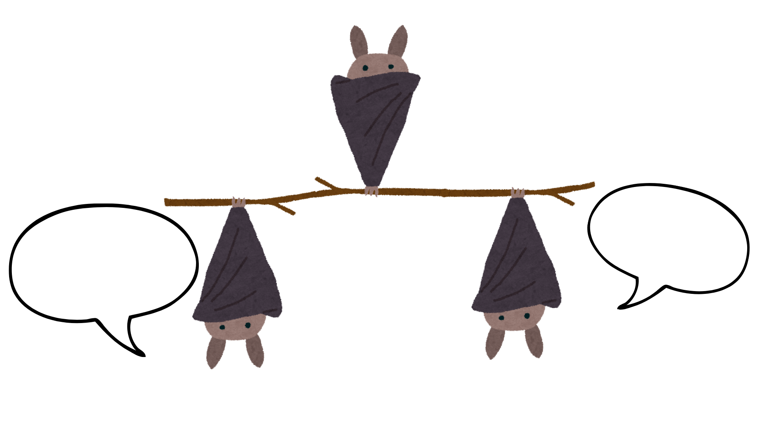
CZY NIETOPERZE ŚPIĄ GŁOWĄ W DÓŁ?
CO ON ROBI?
ZEMDLAŁ

Slide 10

CZY NIETOPERZE ŚPIĄ GŁOWĄ W DÓŁ?
CO ON ROBI?
ZEMDLAŁ

Slide 11
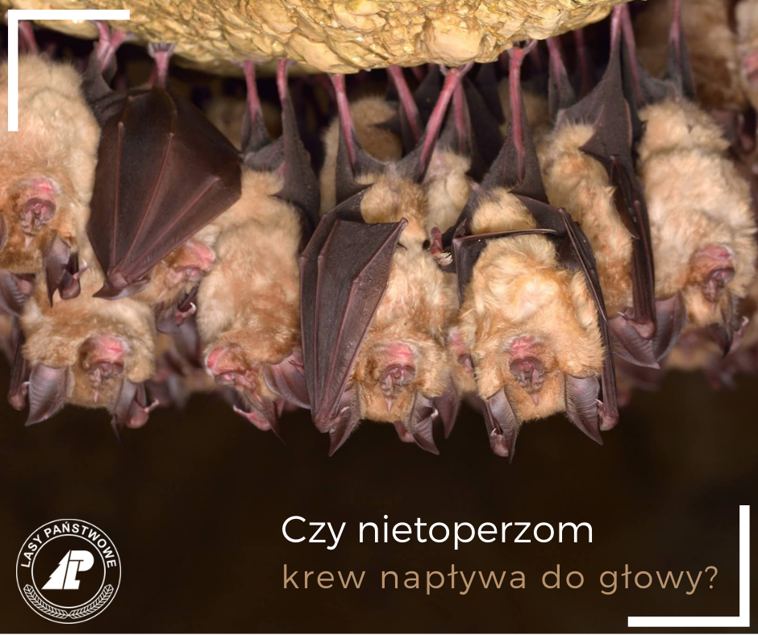
Nietoperze, w porównaniu do innych ssaków, mają całkiem spore serce w stosunku do swoich niedużych rozmiarów.
Duże serce i duża objętość wyrzutowa pozwalają nietoperzom odpoczywać do góry nogami.
W sercu mają też odpowiednie zastawki zapobiegające cofaniu się krwi, a tętnice, żyły
i naczynia włosowate są specyficznie zbudowane.
Wisząc w dół nie męczą się i nie napinają mięśni.

Slide 12
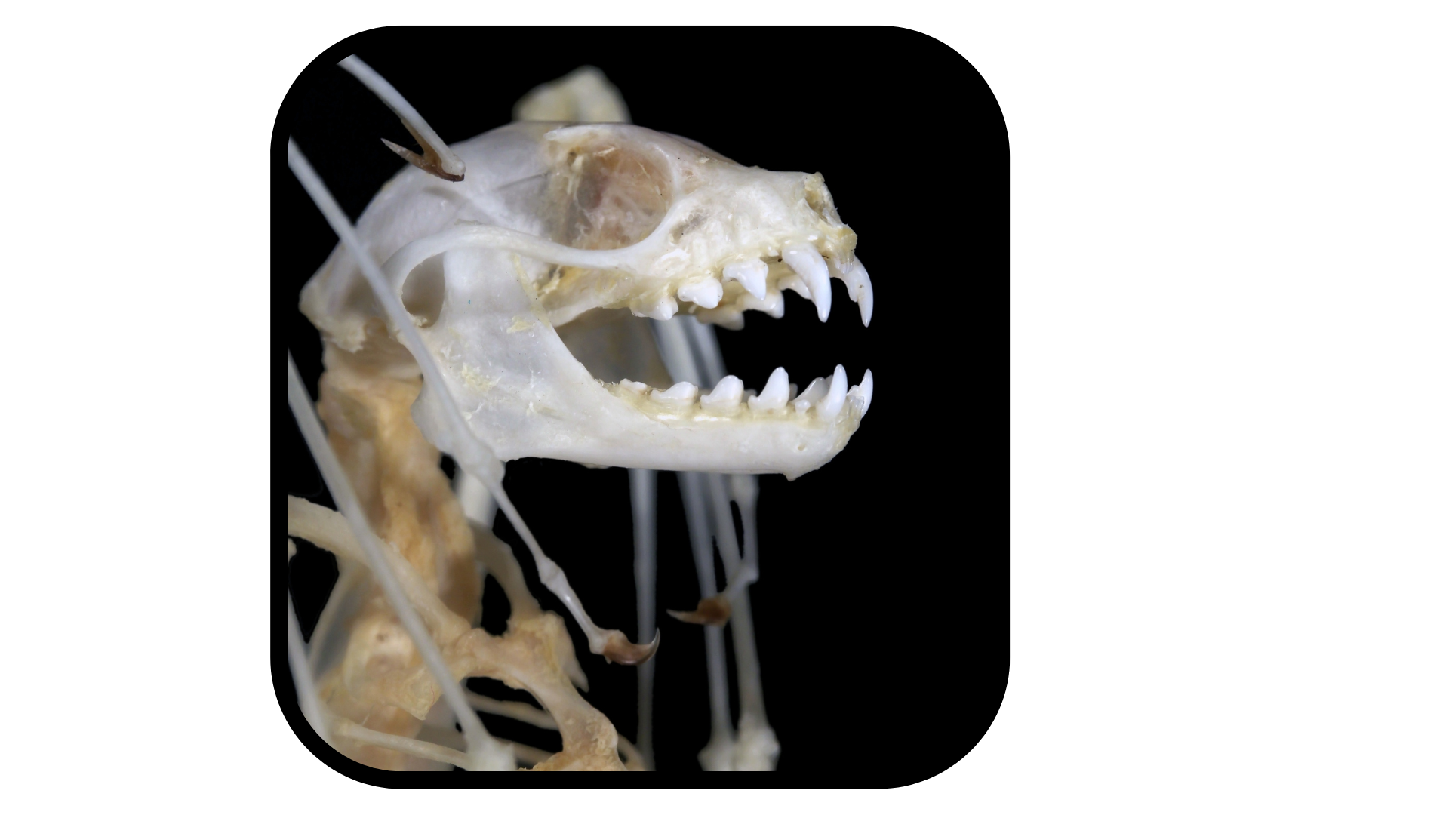
CZY NIETOPERZE ODŻYWIAJĄ SIĘ KRWIĄ?
Fot. shutterstock_HappySloth

Slide 13
CZY NIETOPERZE ODŻYWIAJĄ SIĘ KRWIĄ?
Fot. shutterstock_HappySloth

Slide 14
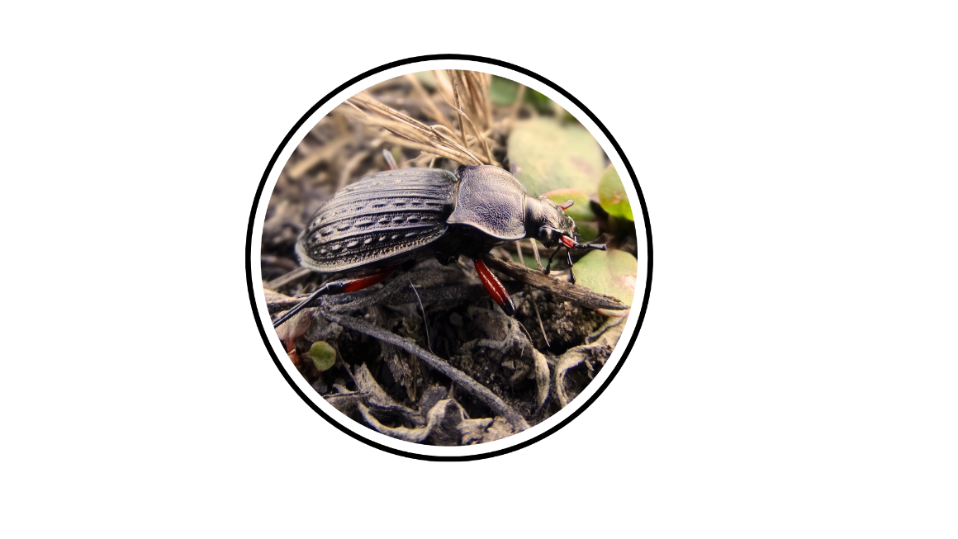
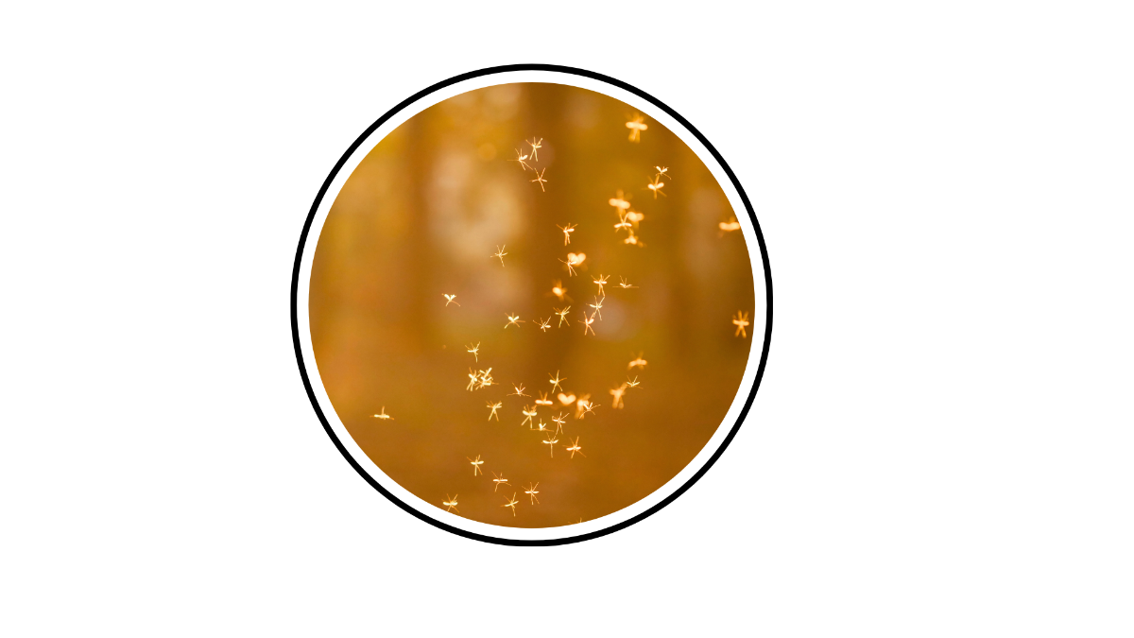
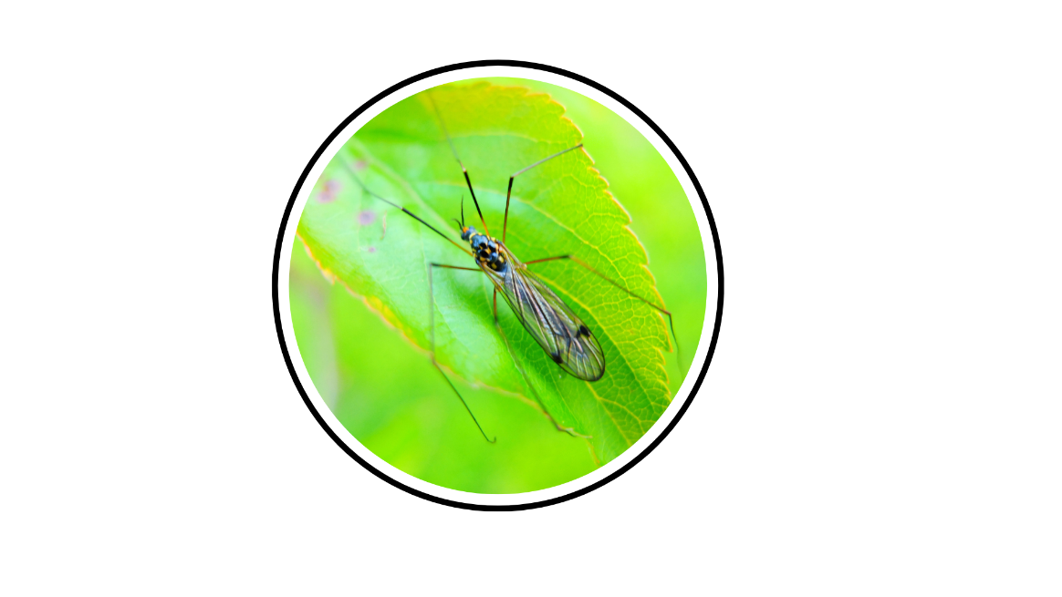
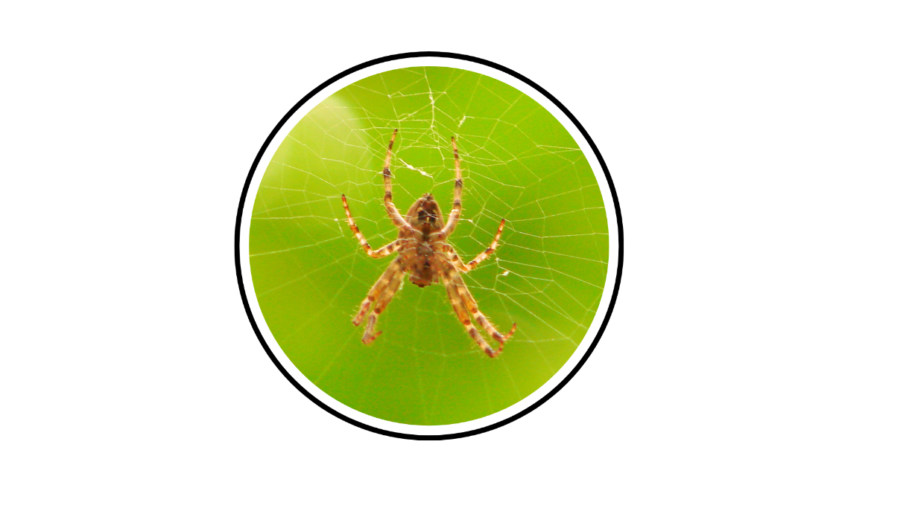
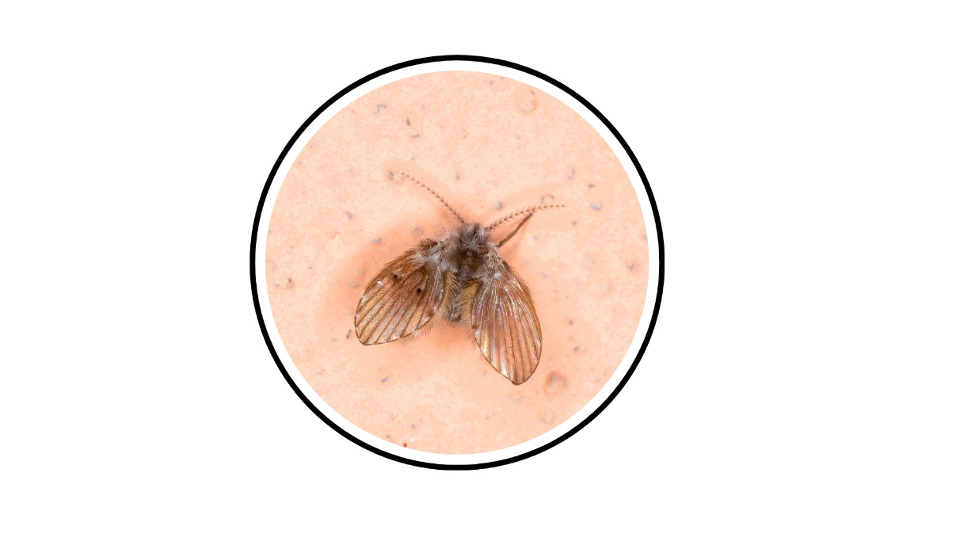
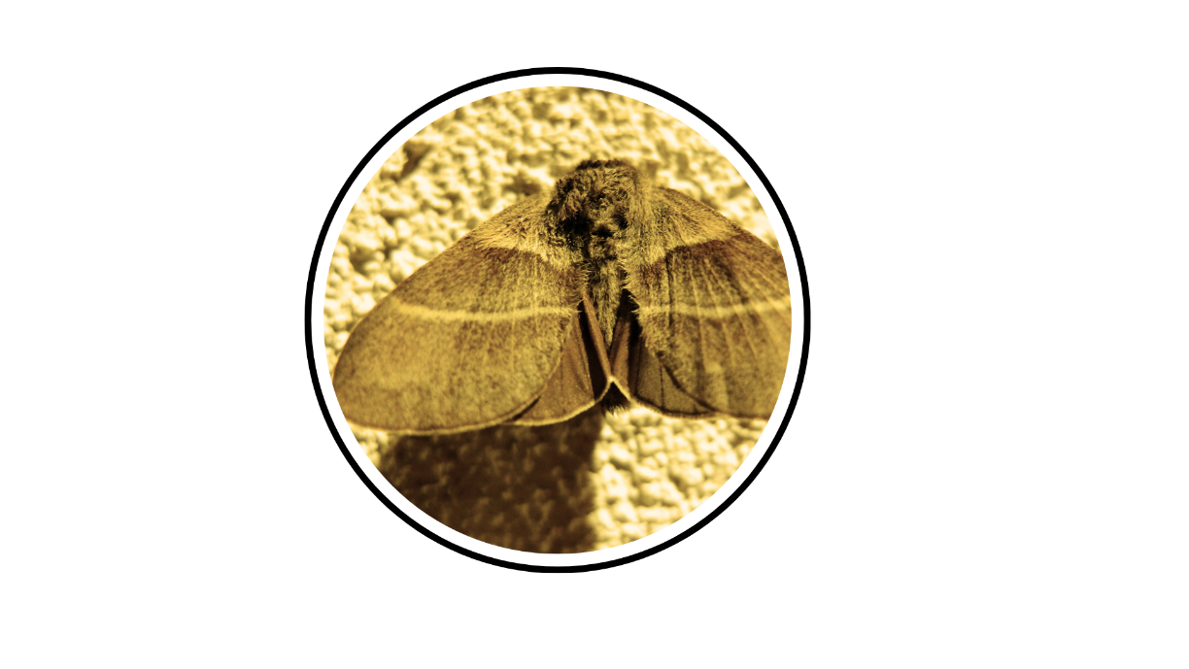
POLSKIE NIETOPERZE ODŻYWANIE SIĘ GŁÓWNIE OWADAMI
W rejonach tropikalnych i subtropikalnych są odżywiające się również owocami lub pyłkiem kwiatów.
Nietoperze tylko 3 gatunków żyjących
w Ameryce Środkowej
i Południowej odżywiają się krwią – głównie zwierząt hodowlanych. Są to małe zwierzęta
a ilość wypijanej krwi jest niewielka.

Slide 15
POZNAJMY JE BLIŻEJ

Slide 16


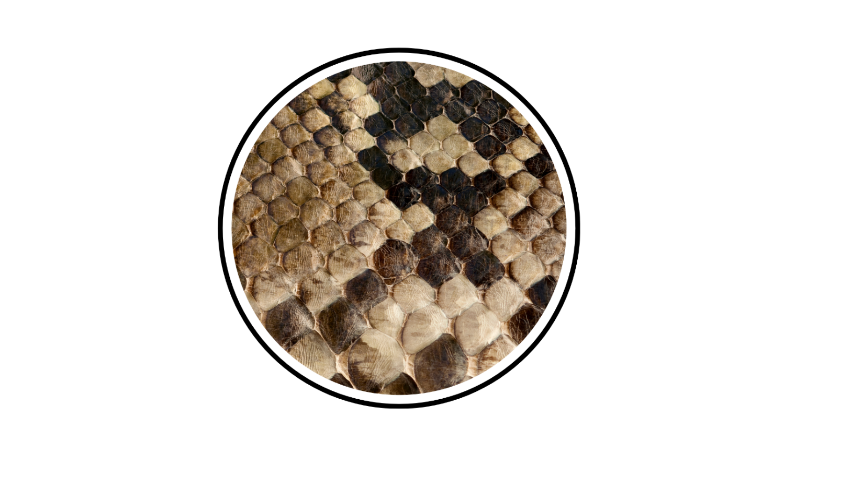


CZYM POKRYTY JEST NIETOPERZ?
PIÓRA
ŁUSKI
SIERŚĆ

Slide 17
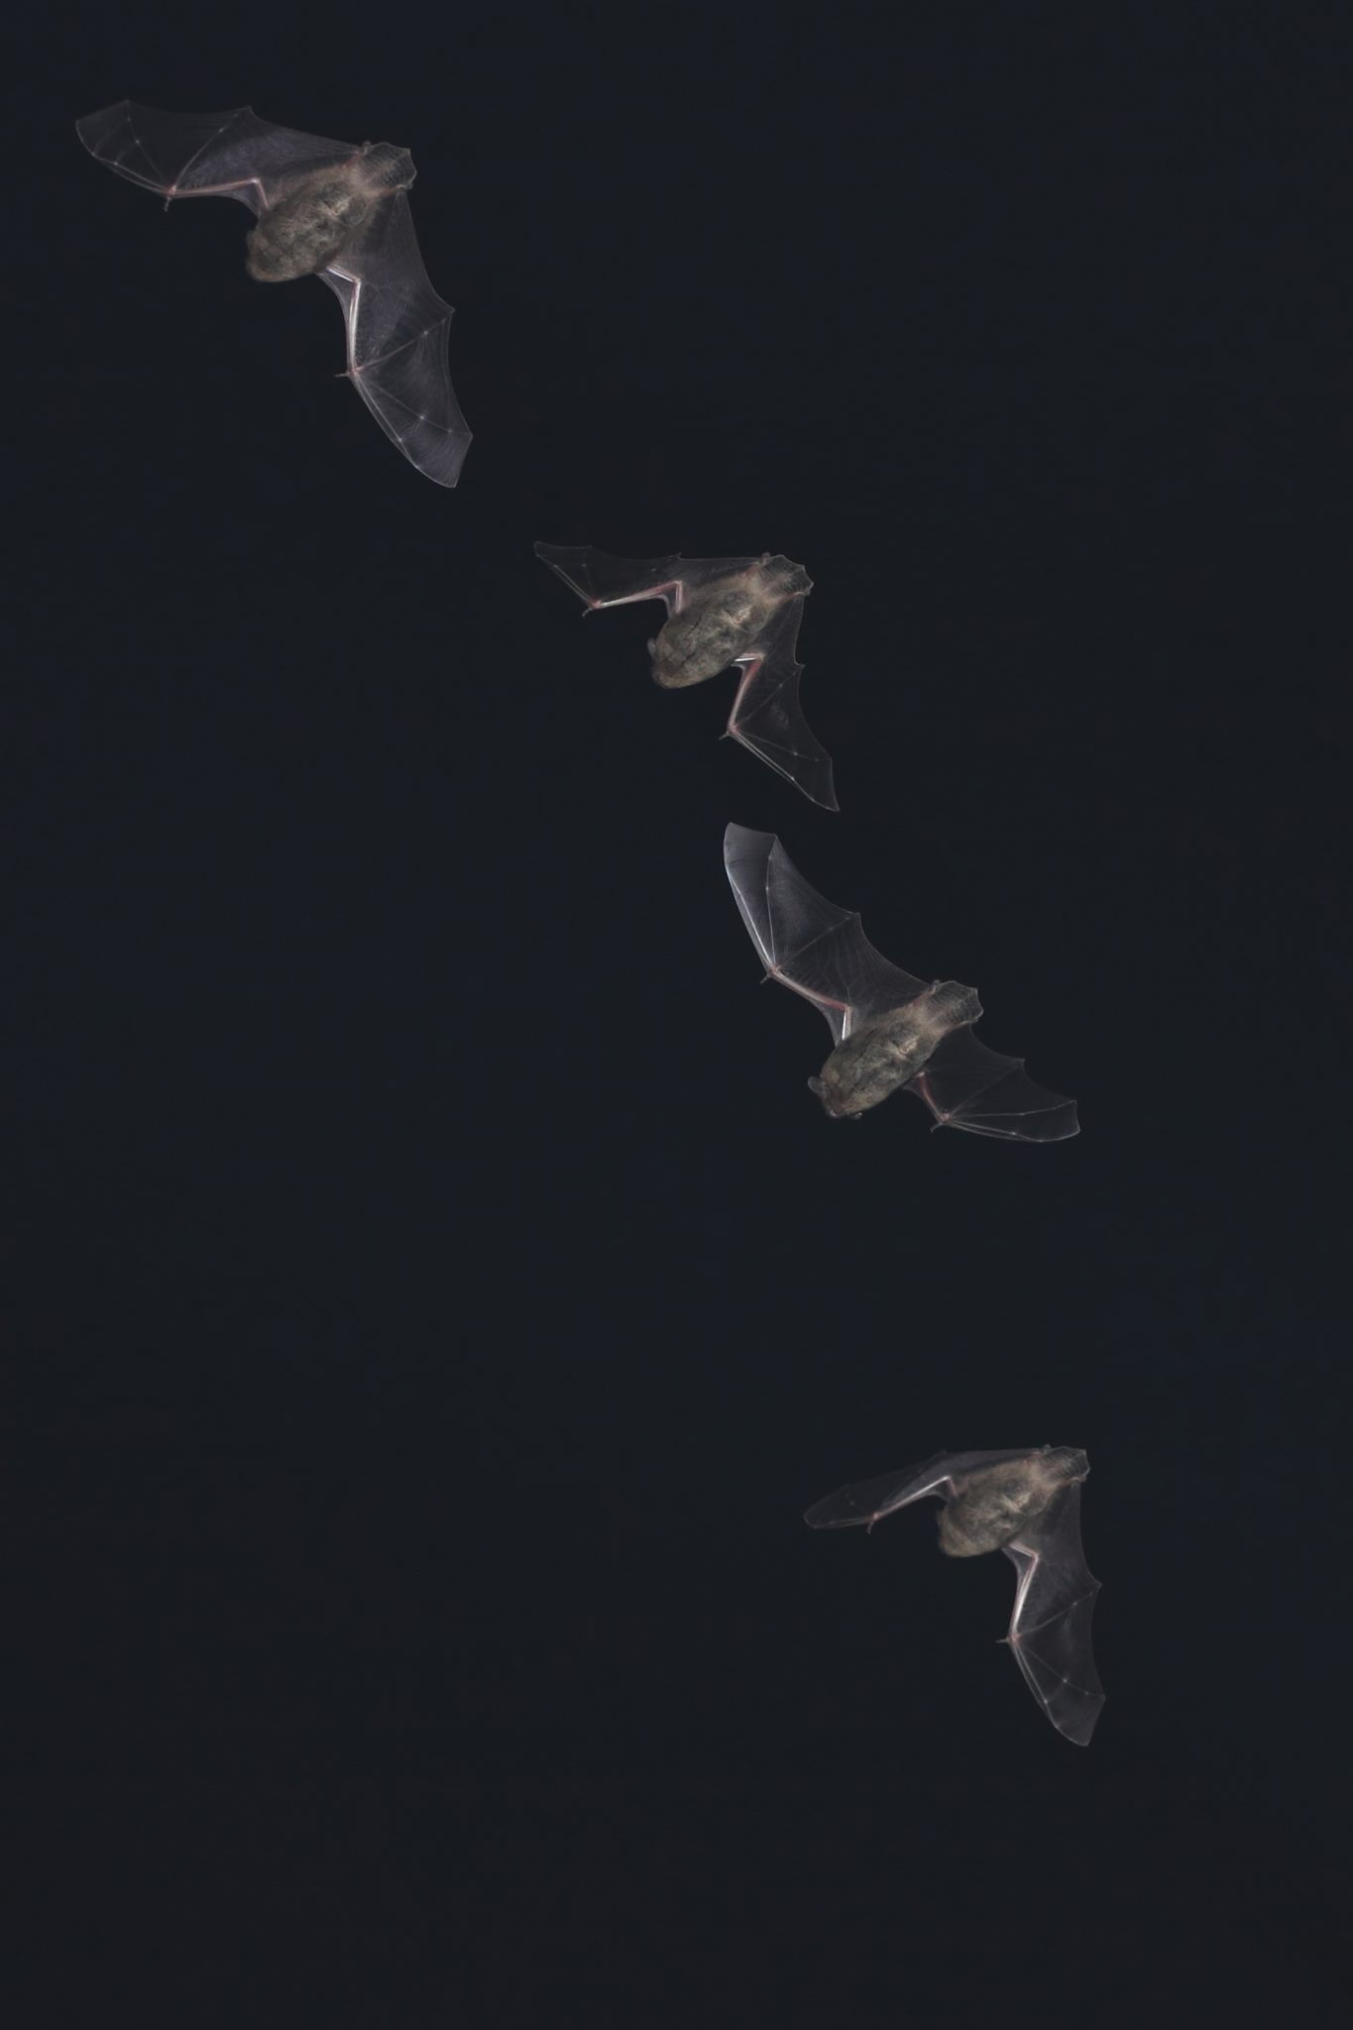
LATANIE
Nietoperze, jako jedyne spośród ssaków, posiadają zdolność aktywnego lotu.
W przeciwieństwie do ptaków potrafią zmieniać kształt skrzydła i machać nimi naprzemiennie. Przez to nie latają tak szybko, jak ptaki, ale znacznie przewyższają je zwrotnością. Wyjątkowo niektóre z nietoperzy mogą w locie osiągnąć szybkość do 100 km/h.
To zdecydowani domatorzy i osadnicy.
Podejmują tylko bardzo niewielkie sezonowe wędrówki.
Tylko nieliczne gatunki lecąc na zimowiska pokonują dalekie dystanse (karliki malutkie
ok. 2000 km, borowce wielkie ok. 1500 km).
Fot. Tadeusz Przybył, Lasy Państwowe

Slide 18
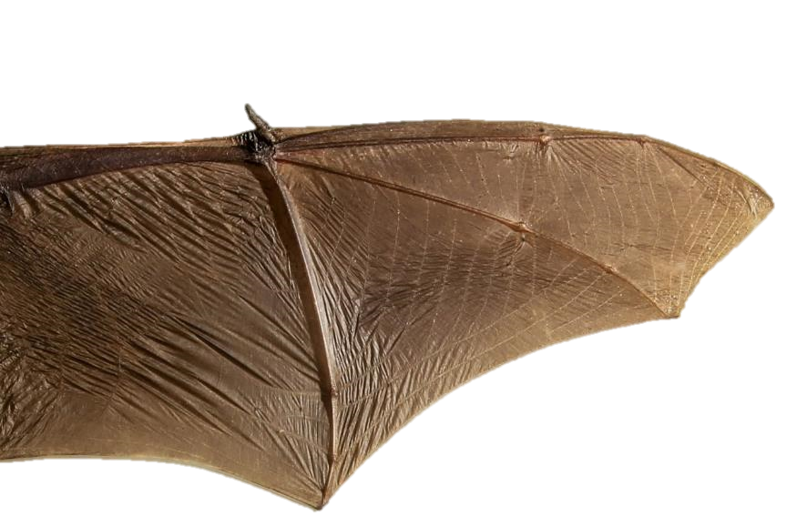
SKRZYDŁO Z PALCAMI, JAK U PTAKÓW
PALEC
KCIUK
2
PALEC
1
3
4
PALEC
5
Fot. Wojciech Olma, Nadleśnictwo Szczecinek
PALEC

Slide 19
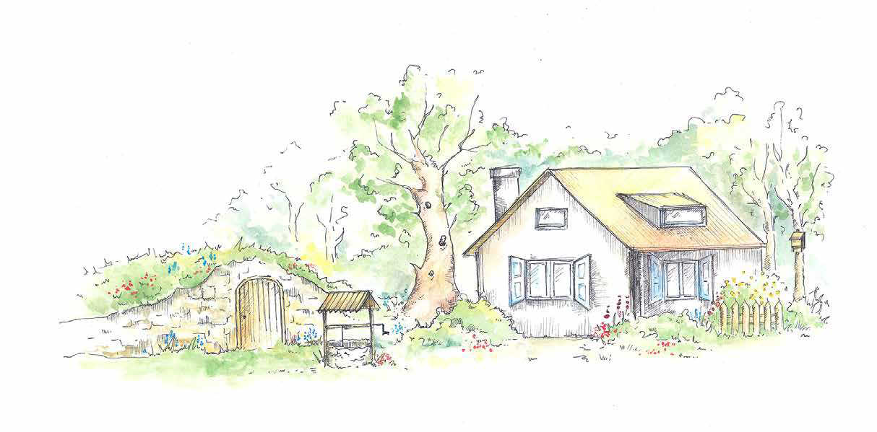
DRZEWA Z DZIUPLAMI ALBO SPĘKANĄ KORĄ – wykorzystywane jako wiosenna i letnia kryjówka
KRYJÓWKI
SKRZYNKI DLA PTAKÓW
I NIETOPERZY – najbardziej przydatne od wiosny do jesieni
PIWNICE, STUDNIE – zimą utrzymuje się niska temperatura – tam nietoperze mogą hibernować
SZCZELINY POD DACHEM, STRYCH – wykorzystywane często jako letnie kryjówki, a strych często jako miejsce dla kolonii rozrodczych
OKIENNICE – wykorzystywane często jako letnie kryjówki
Źródło: „Poradnik ochrony nietoperzy” www. nietoperze.pl, rys. Julia Wojciechowska

Slide 20
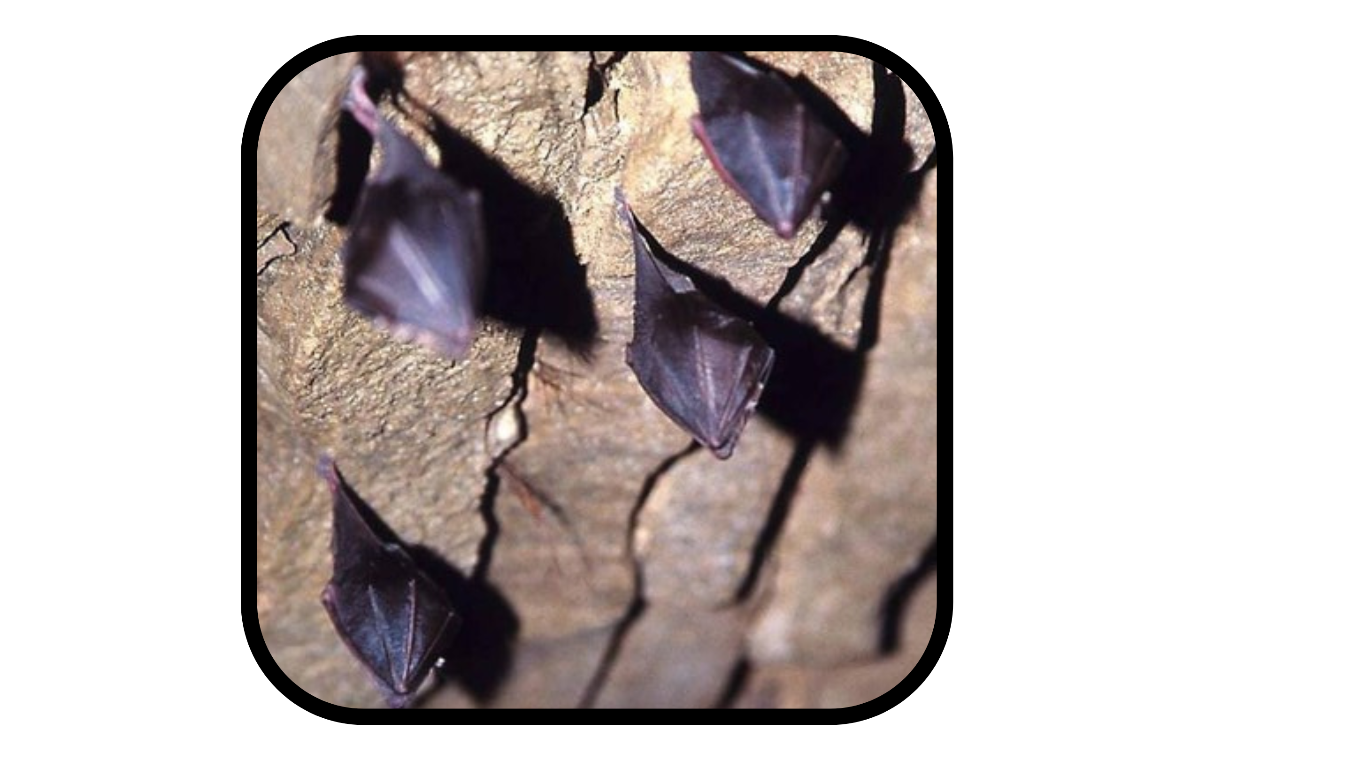
HIBERNACJA
Podczas hibernacji nietoperze tracą w ciągu kilku miesięcy nawet 30-40% masy ciała.
W czasie snu zimowego serce zwalnia z kilkuset do zaledwie kilku uderzeń na minutę. Ich ciało stygnie do temperatury otoczenia. Wszystko po to, żeby zużywać jak najmniej energii.
Zimowy sen nie jest ciągły. Budzą się, gdy chcą się napić wody. Każde przebudzenie to ogromny wydatek energetyczny, dlatego każde dodatkowe przebudzenie, to bezpośrednie zagrożenie jego życia!
Po hibernacji są osłabione. Zanim nabiorą pełni sił, często szukają tymczasowych schronień,
w których mogą odpocząć, w przerwie wyczerpujących pierwszych polowań na owady.
Fot. Edward Marszałek, RDLP w Krośnie;
źródło: https://www.lasy.gov.pl/pl/informacje/aktualnosci/nietoperze-maja-sie-dobrze

Slide 21
ROK ŻYCIA NIETOPERZA
Źródło: „Poradnik ochrony nietoperzy” www.nietoperze.pl, rys. Milena Molenda

Slide 22
POLSKIE NIETOPERZE

Slide 23
POLSKIE GATUNKI NIETOPERZY
28 gatunków stwierdzonych w Polsce:
podkowiec duży Rhinolophus ferrumequinum (Schreber, 1774)
podkowiec mały Rhinolophus hipposideros (Bechstein, 1800)
mopek zachodni Barbastella barbastellus (Schreber, 1774)
mroczek posrebrzany Vespertilio murinus (Linnaeus, 1758)
mroczek pozłocisty Eptesicus nilssonii (Keyserling & Blasius, 1839)
mroczek późny Eptesicus serotinus (Schreber, 1774)
przymroczek Saviego Hypsugo savii (Bonaparte, 1837)
nocek Alkatoe Myotis alcathoe (von Helversen & Heller, 2001)
nocek Bechsteina Myotis bechsteinii (Kuhl, 1817)
nocek Brandta Myotis brandtii (Eversmann, 1845)
nocek łydkowłosy Myotis dasycneme (Boie, 1825)
nocek rudy Myotis daubentonii (Kuhl, 1817)
nocek orzęsiony Myotis emarginatus (Geoffroy, 1806)
nocek duży Myotis myotis (Borkhausen, 1797)
nocek wąsatek Myotis mystacinus (Kuhl, 1817)
nocek Natterera Myotis nattereri (Kuhl, 1817)
nocek ostrouszny Myotis oxygnathus (Tomes, 1857)
borowiec olbrzymi Nyctalus lasiopterus (Schreber, 1780)
borowiec leśny (borowiaczek) Nyctalus leisleri (Kuhl, 1817)
borowiec wielki Nyctalus noctula (Schreber, 1774)
karlik średni Pipistrellus kuhlii (Kuhl, 1817)
karlik większy Pipistrellus nathusii (Keyserling & Blasius, 1839)
karlik malutki Pipistrellus pipistrellus (Schreber, 1774)
karlik drobny Pipistrellus pygmaeus (Leach, 1825)
karlik płowy Pipiistrellu lepidus (Blyth, 1845)
gacek brunatny Plecotus auritus (Linnaeus, 1758)
gacek szary Plecotus austriacus (Fischer, 1829)
podkasaniec zwyczajny Miniopterus schreibersii (Kuhl, 1817)
ok. 1400 gatunków na świecie

Slide 24
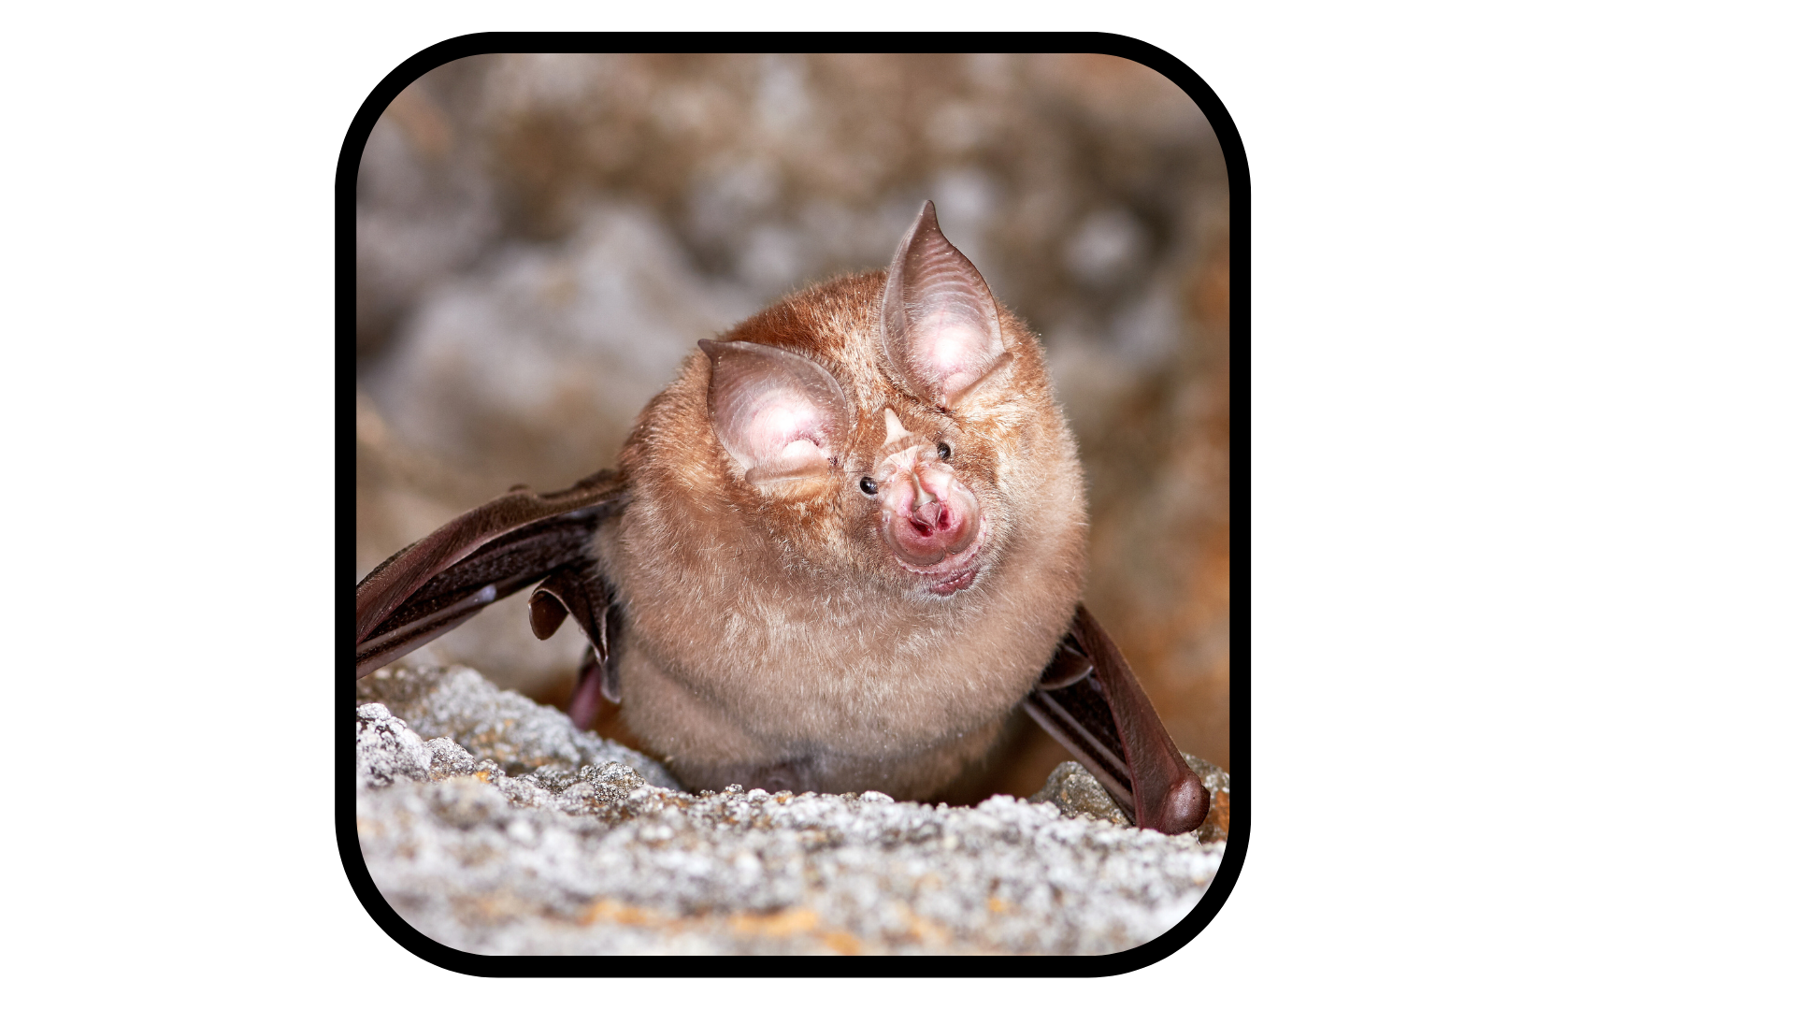
POLSKIE GATUNKI NIETOPERZY
PODKOWCOWATE
Jedne z najbardziej zagrożonych polskich nietoperzy
Charakterystyczny płat na nosie
Podczas hibernacji otulają się skrzydłami
Wiszą pojedynczo
Występowanie stwierdzono tylko na południu Polski
Najczęściej zimują w jaskiniach, rzadziej w piwnicach i sztolniach
Owady chwyta w locie lub zgarnia z powierzchni liści
Zagrożeniem są źle przeprowadzone remonty budynków, złe oświetlenie wokół domów, brak naturalnych kryjówek i ruch turystyczny w jaskiniach.
Podkowiec mały_Fot. shutterstock_aaltair

Slide 25
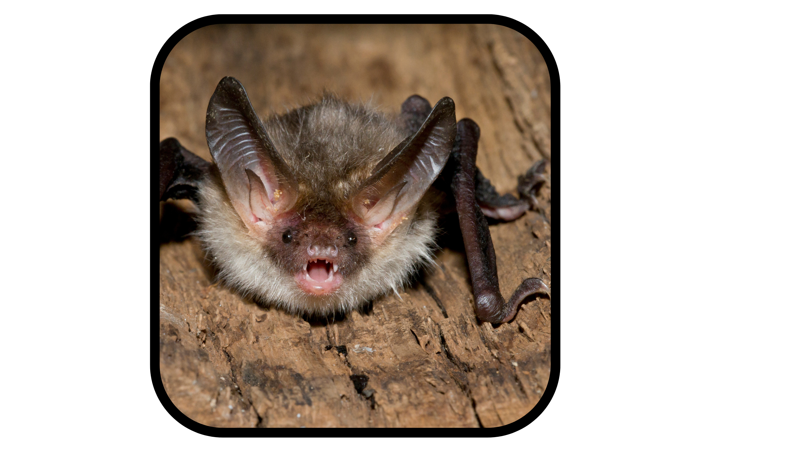
POLSKIE GATUNKI NIETOPERZY
NOCKI
Najpospolitsze polskie nietoperze
Brak narośli wokół nosa
W locie robi charakterystyczne „ósemki”
Cześć z nich poluje nad oczkami i zbiornikami wodnymi
Niektóre gatunki wyspecjalizowały się w polowaniach na pająki i much
Chętnie zakładają kolonie rozrodcze na strychach, a zimują najczęściej w piwnicach
Odżywiają się owadami poruszającymi się po ziemi
Zagrożeniami są źle wykonane remonty drewnianych budynków, stosowanie pestycydów i zagospodarowywanie zimowisk.
Nocek Bechsteina_Agami _Fot. Shutterctock_Photo Agency

Slide 26
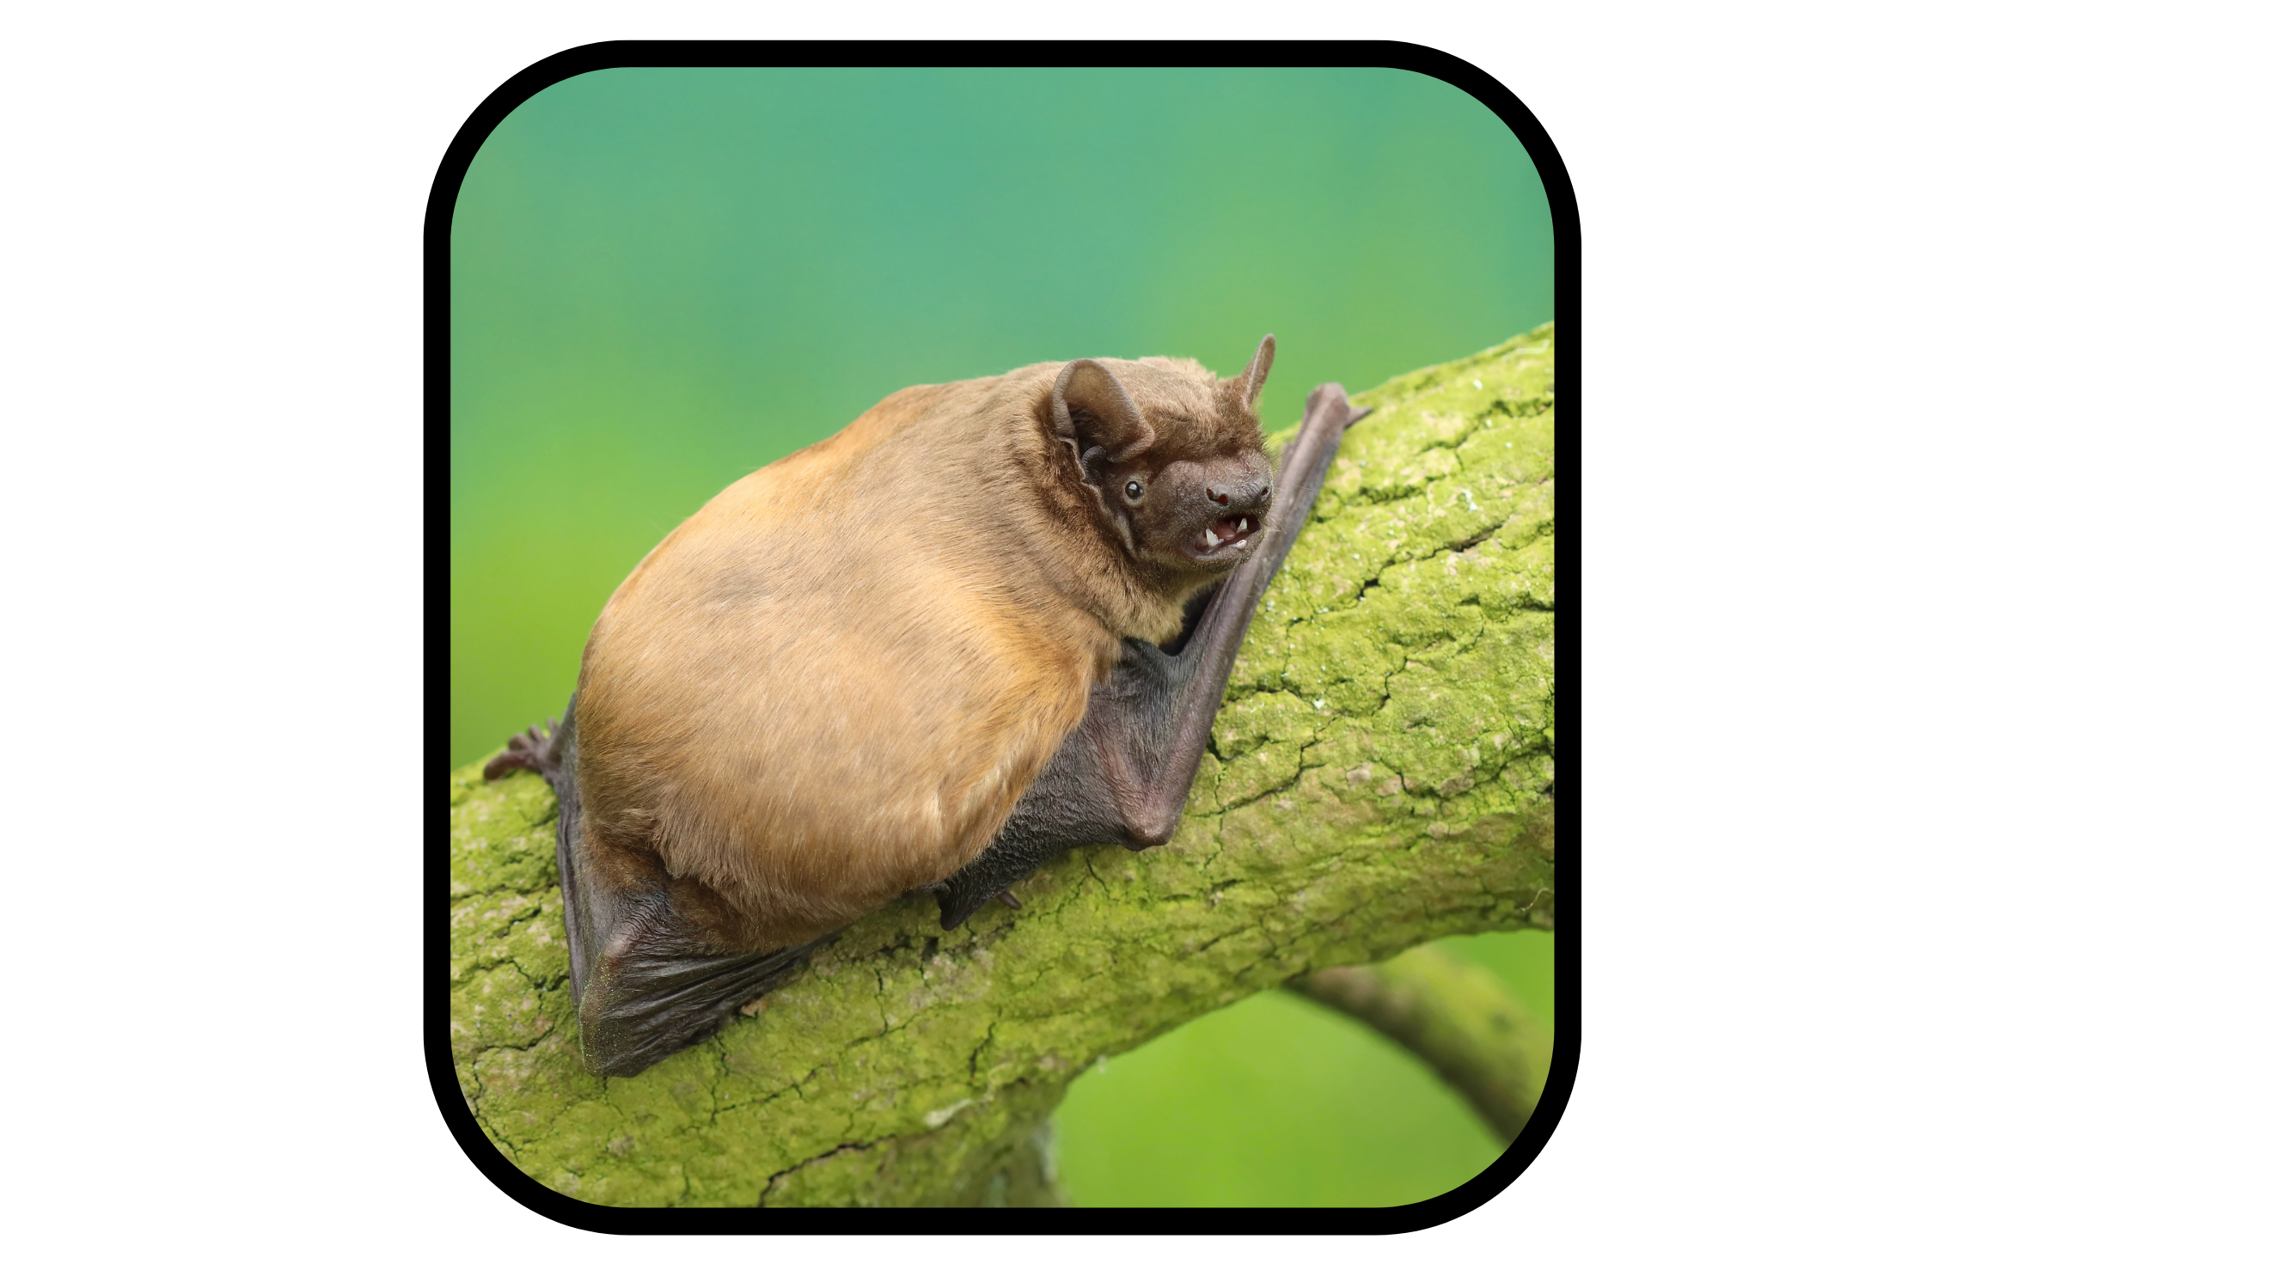
POLSKIE GATUNKI NIETOPERZY
BOROWCE
Wiele borowców migruje na dalekie odległości
To największe polskie nietoperze
Samice rodzą zazwyczaj dwoje młodych
Borowiec wielki lata z prędkością nawet 50 km /h na duże odległości (nawet 1500 km)
Chwytają owady w locie, a borowiec olbrzymi nawet małe ptaki
Latem szukają dziupli. Zimują w szczelinach w budynkach
Zagrożeniami są nieodpowiednie remonty budynków, zbyt mała liczba dziupli, zagospodarowywanie terenów nadrzecznych.
Borowiec wielki fot. Shutterstock_Miroslav Hlavko

Slide 27
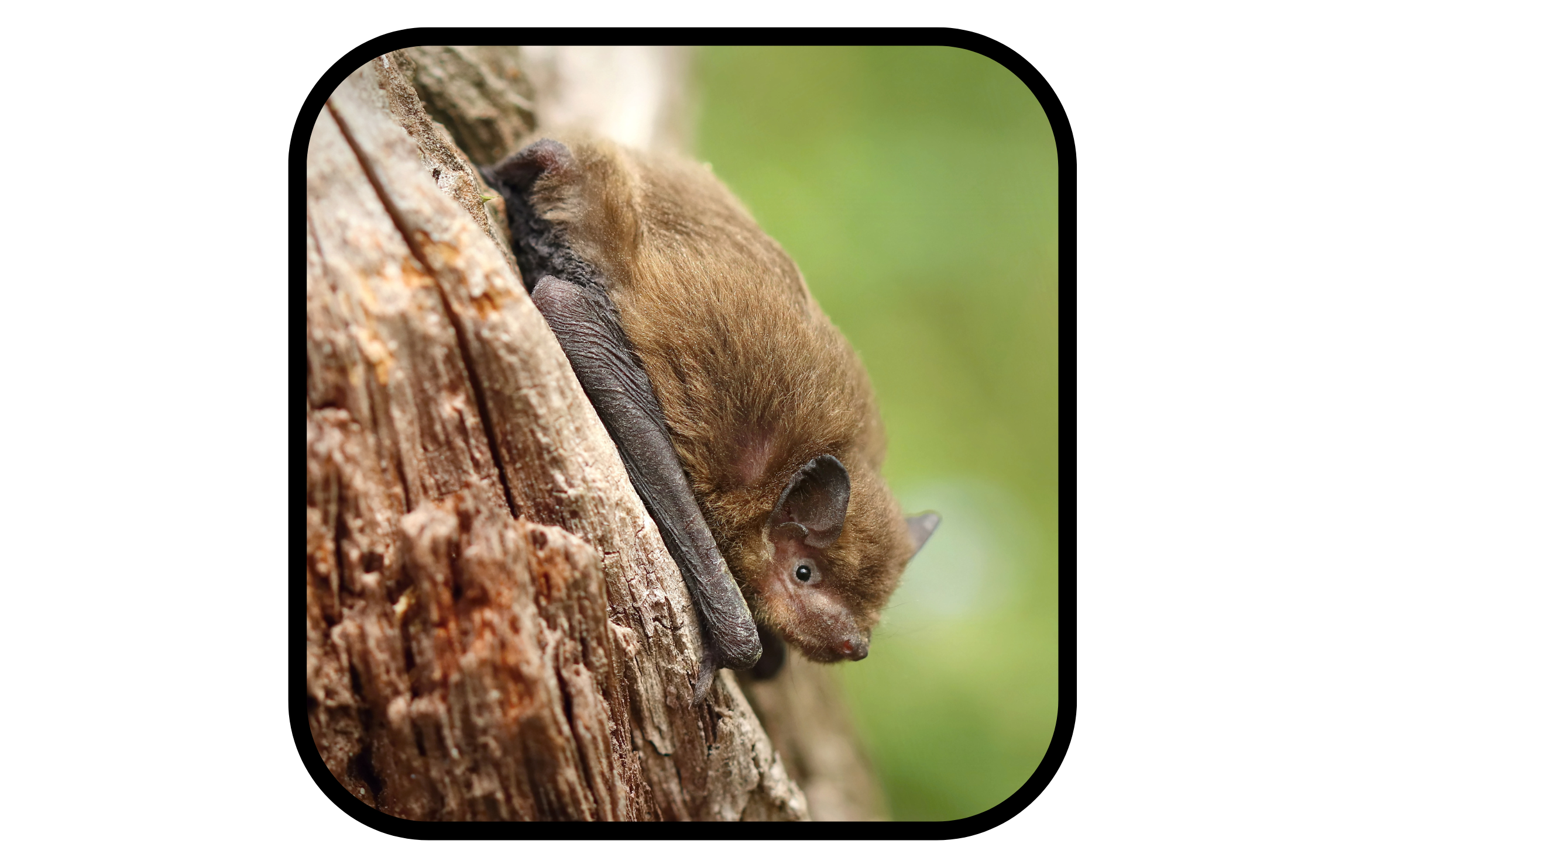
POLSKIE GATUNKI NIETOPERZY
KARLIKI
Najmniejsze polskie nietoperze, (Karlik drobny jest lżejszy od złotówki)
Migrują na dalekie odległości – najdłuższy udokumentowany lot 2100 km należy do karlika większego
Zimują poza Polską, najczęściej w jaskiniach i budynkach
Wszystkie karliki są ściśle związane z człowiekiem – często zasiedlają budynki mieszkalne
Karlik malutki_fot. Shutterstock_Miroslav Hlavko

Slide 28
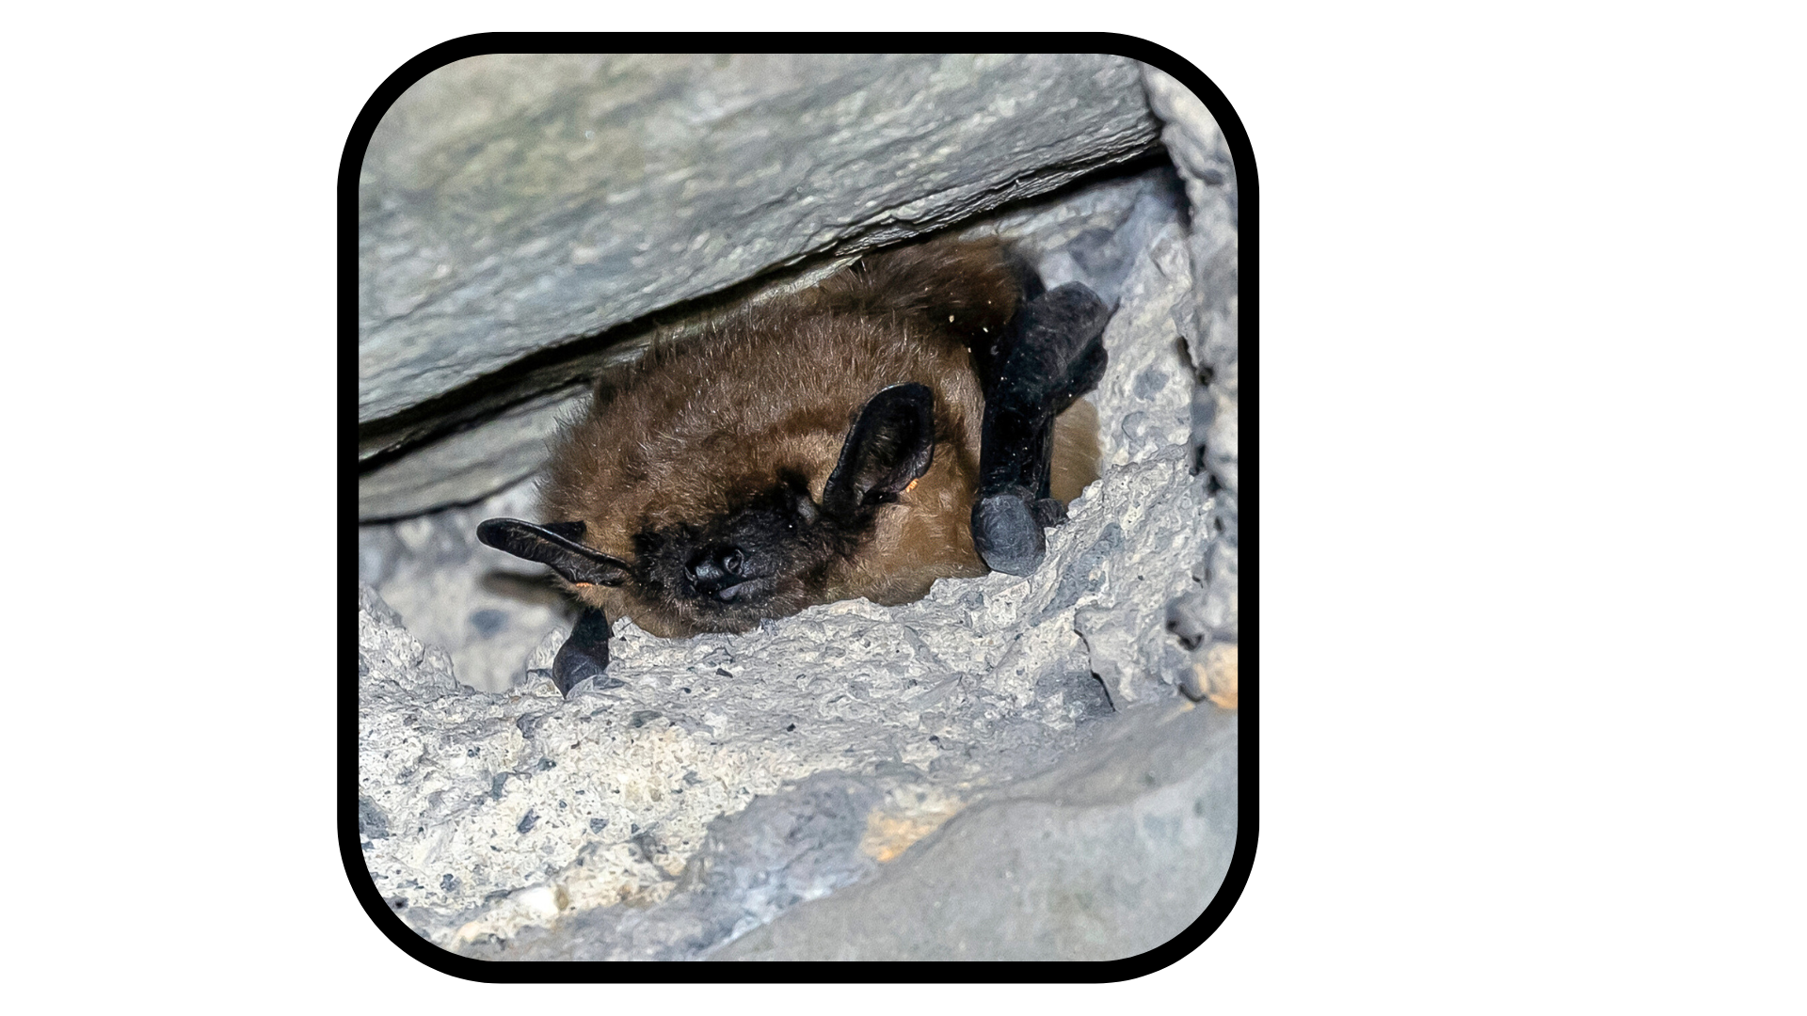
POLSKIE GATUNKI NIETOPERZY
MROCZKI
Mogą żyć w niskich temperaturach. Występującego w Polsce mroczka pozłocistego stwierdzono nawet za Kręgiem Polarnym
Zimują w szczelinach budynków, latem schronienia szukają w dziuplach, spękaniach kory i skrzynkach
Mroczek późny poluje na większe chrząszcze i ćmy wzdłuż granicy lasu i nad śródleśnymi drogami. Najczęściej na komary i mszyce, które łapią w locie.
Zagrożeniami są nieodpowiednia termomodernizacja i remonty budynków, zabudowa chłodnych zimowisk.
Mroczek późny_ fot. shutterstock_Agami Photo Agency

Slide 29
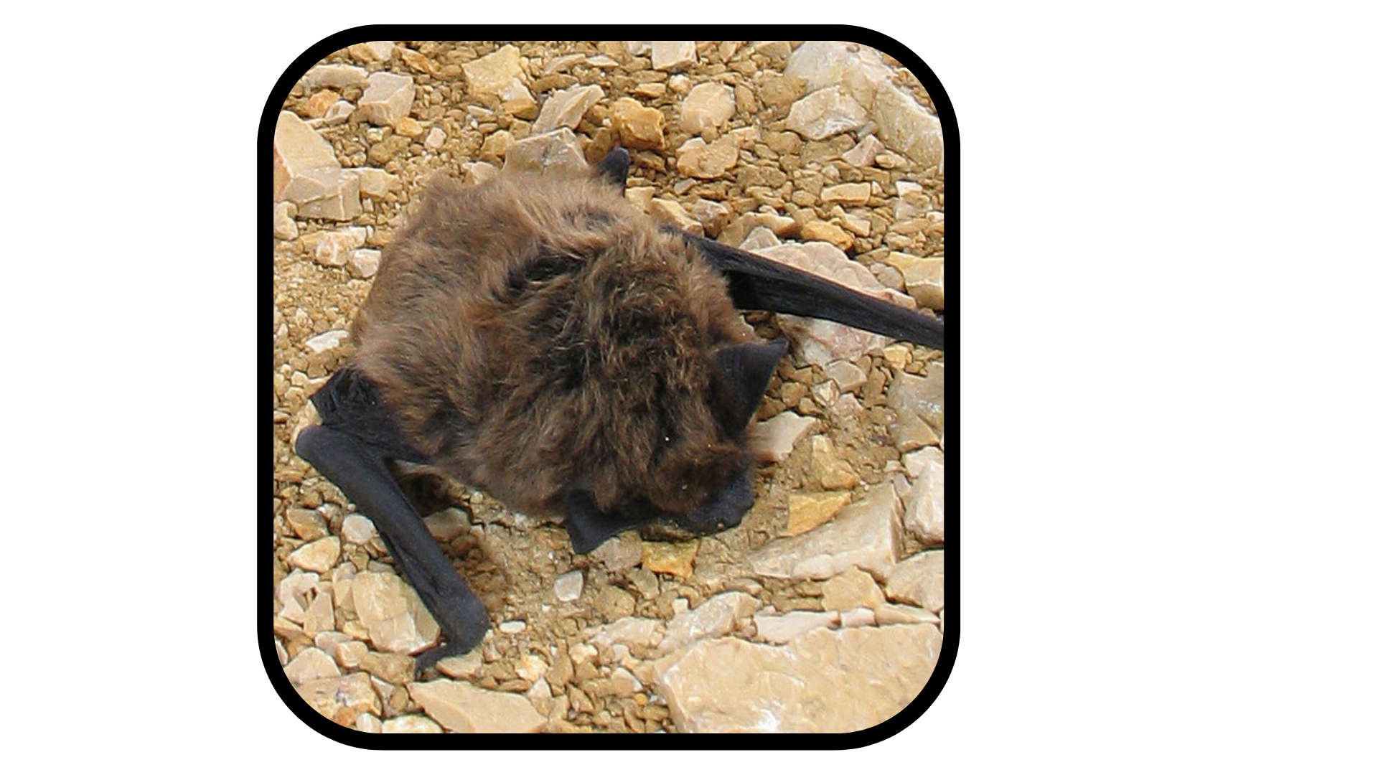
POLSKIE GATUNKI NIETOPERZY
PRZYMROCZEK
Przymroczek Saviego został dopisany do polskich nietoperzy w 2015 r.
Niegdyś nazywany karlikiem Saviego
W Europie jest gatunkiem bardziej „południowym”
Swoim zasięgiem dochodzi do pasma Alp, gdzie stwierdzono go nawet na wysokości 2600 m n.p.m.
Przymroczek Saviego_Źródło - Wikipedia_Hypsugo_savii_Trtar_cropped

Slide 30
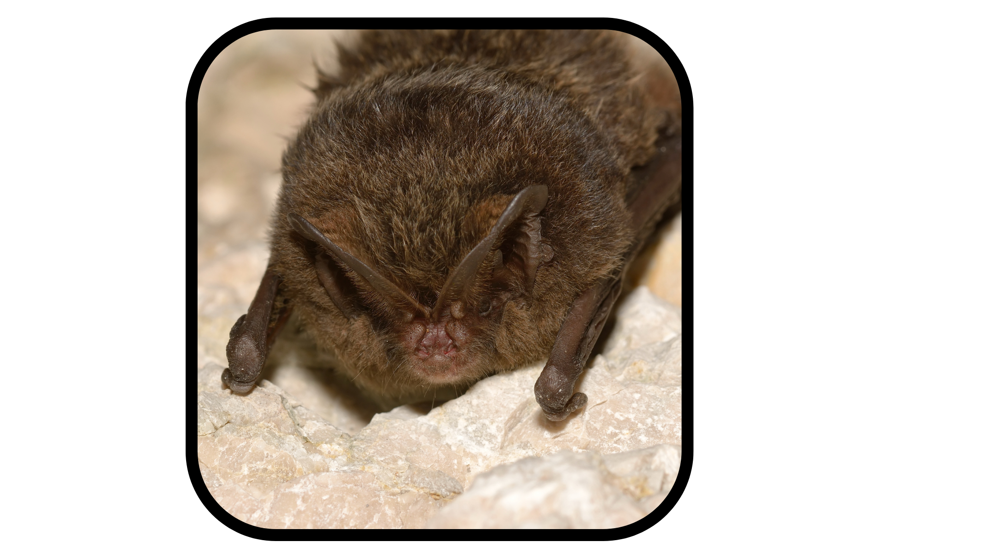
POLSKIE GATUNKI NIETOPERZY
MOPEK
Mają charakterystyczne fałdy skórne na nosie nadające im „mopsowaty” wygląd
Ultradźwięki wydaje nie tylko pyszczkiem ale i nosem
Są odporne na mrozy, znoszą krótkotrwałe spadki temperatur, nawet do kilkunastu stopni Celsjusza
Na letnie kryjówki wybierają szczeliny przy okiennicach, odstającą korę albo skrzynki dla nietoperzy
Hibernują w piwnicach, fortach, jaskiniach
Żywią się przede wszystkim ćmami
Zagrożeniem są utrata bazy żerowej
(np. poprzez chemizację środowiska) i brak schronień.
Mopek zachodni_fot. Shutterstock_All Stock Photos

Slide 31
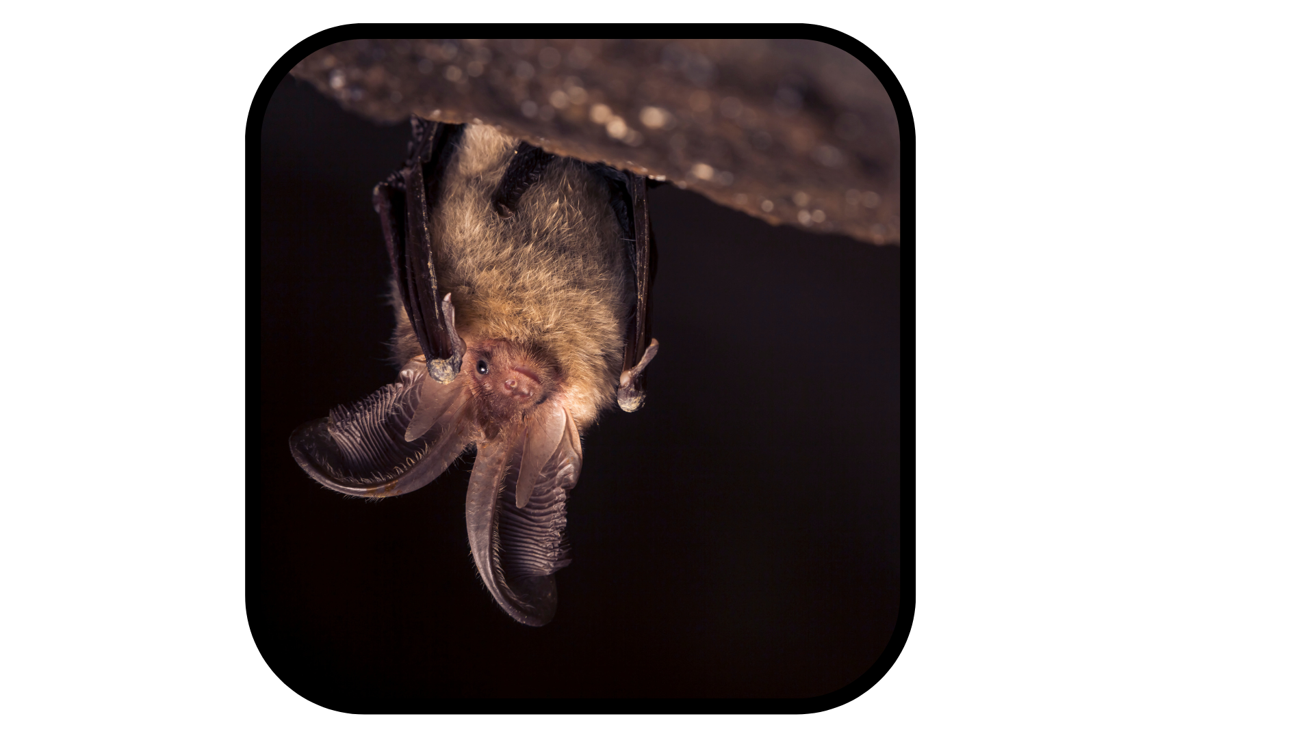
POLSKIE GATUNKI NIETOPERZY
GACKI
Latem ukrywają się w bardzo różnorodnych kryjówkach - w dziuplach, skrzynkach lęgowych, na strychach itp. chętnie zimują w piwnicach
Owady łapią w locie lub zbierają z powierzchni liści
Zagrożeniem są źle wykonane remonty piwnic, ruch samochodowy.
Gacek brunatny_Fot. shutterstock_Martin Janca

Slide 32
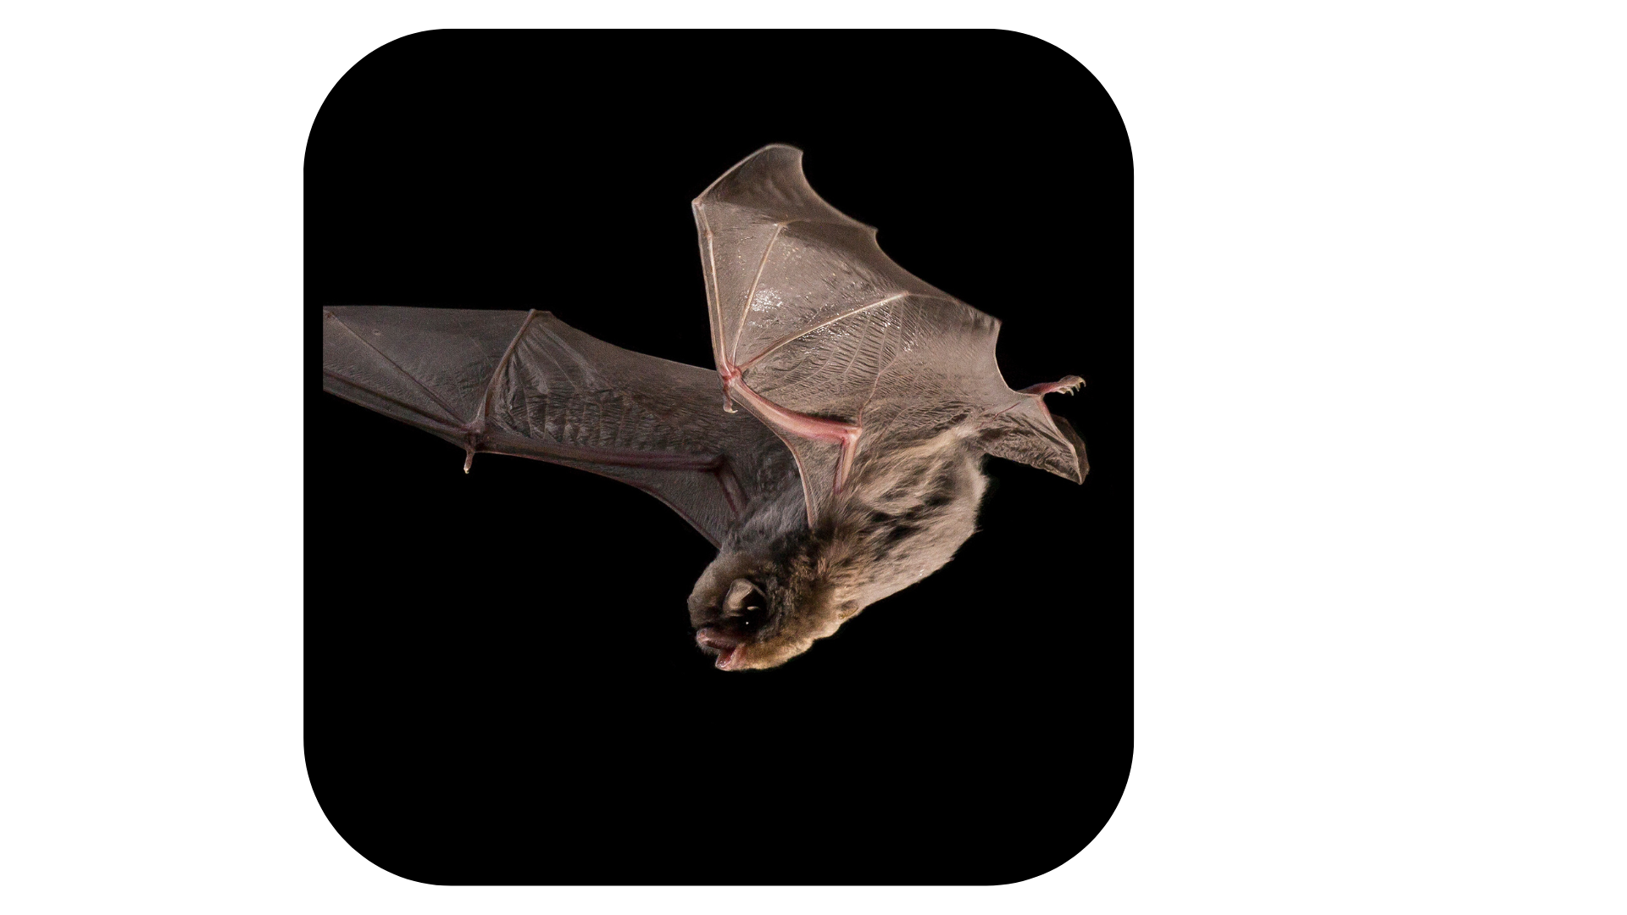
POLSKIE GATUNKI NIETOPERZY
PODKASAŃCOWATE (Podkasaniec zwyczajny)
Związany z terenami pow. 1000 m n.p.m.
Poluje w locie i blisko drzew, na co pozwala mu znakomita zwrotność
Chętnie korzysta z jaskiń, szczelin skalnych, kopalni, tuneli kolejowych
Zagrożeniami są zmiany pogodowe, ruch turystyczny
w jaskiniach, brak zabezpieczeń wejść do jaskiń.
Podkasaniec zwyczajny_Fot. Shutterstock_Agami Photo Agency

Slide 33
ZNACZENIE NIETOPERZY

Slide 34
CZEMU NIETOPERZE SĄ TAK WAŻNE?
Kluczowym znaczeniem dla przetrwania ludzkości mają kolejno:
pszczoły nietoperze plankton ssaki naczelne motyle.
Regulują liczebność owadów, szczególnie tych uciążliwych dla ludzi i odpowiadających za szkody w uprawach rolnych
Tropikalne nietoperze zapylają kwiaty drzew, dzięki nim mamy m. in. banany, mango, daktyle
Guano (odchody nietoperzy) są cennym nawozem
Dostarczają niezbędnych informacji o kondycji środowiska

Slide 35
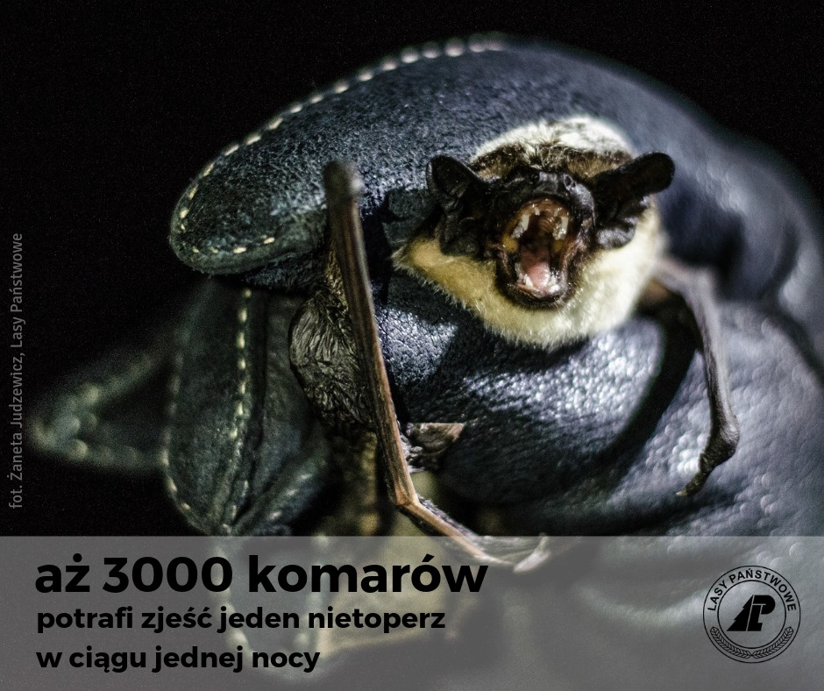

Slide 36
CO NIETOPERZOM ZAGRAŻA?
CHEMIZACJA ŚRODOWISKA – używanie substancji chemicznych m.in. na potrzeby gospodarcze człowieka, przynosi wiele strat w świecie przyrody, także wśród nietoperzy;
NISZCZENIE ICH SCHRONIEŃ – jedno z największych zagrożeń. W najlepszym przypadku kończy się dla nietoperza koniecznością szukania nowej kryjówki, a w najgorszym śmiercią;
UTRATA SIEDLISK – zmiana i fragmentacja krajobrazu w wyniku powiększania miast, budowy dróg lub innych inwestycji;
NIEPOKOJENIE W KRYJÓWKACH – zwłaszcza w zimowiskach, które często są miejscami atrakcyjnymi dla turystów np. jaskinie;
NIEODPOWIEDNIE OŚWIETLENIE - budynków, ulic, w parkach miejskich, infrastruktury

Slide 37
CO ROBIMY DLA NIETOPERZY

Slide 38
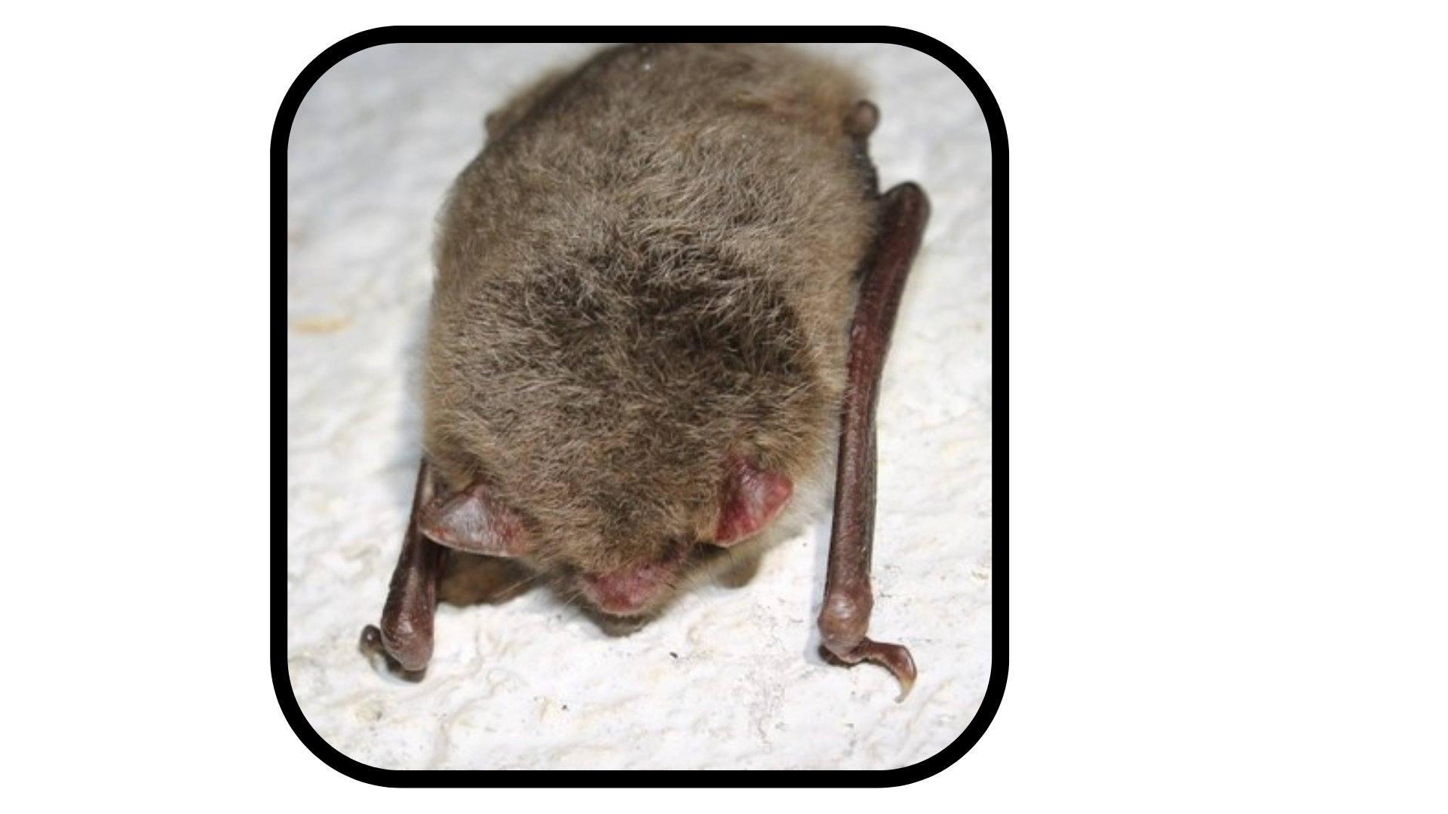
OCHRONA GATUNKOWA
W Polsce nietoperze są objęte ścisłą ochroną gatunkową.
Wiele gatunków potrzebuje ochrony czynnej a więc dodatkowych działań, które zapewnią im skuteczną ochronę.
Dodatkowo w Polsce obowiązuje zakaz fotografowania, filmowania lub obserwacji, mogących powodować ich płoszenie lub niepokojenie.
Filmowanie i fotografowanie wymaga specjalnej zgody regionalnej dyrekcji ochrony środowiska.
Nocek rudy fot. Marcin Dziubak, Nadleśnictwo Gryfino

Slide 39
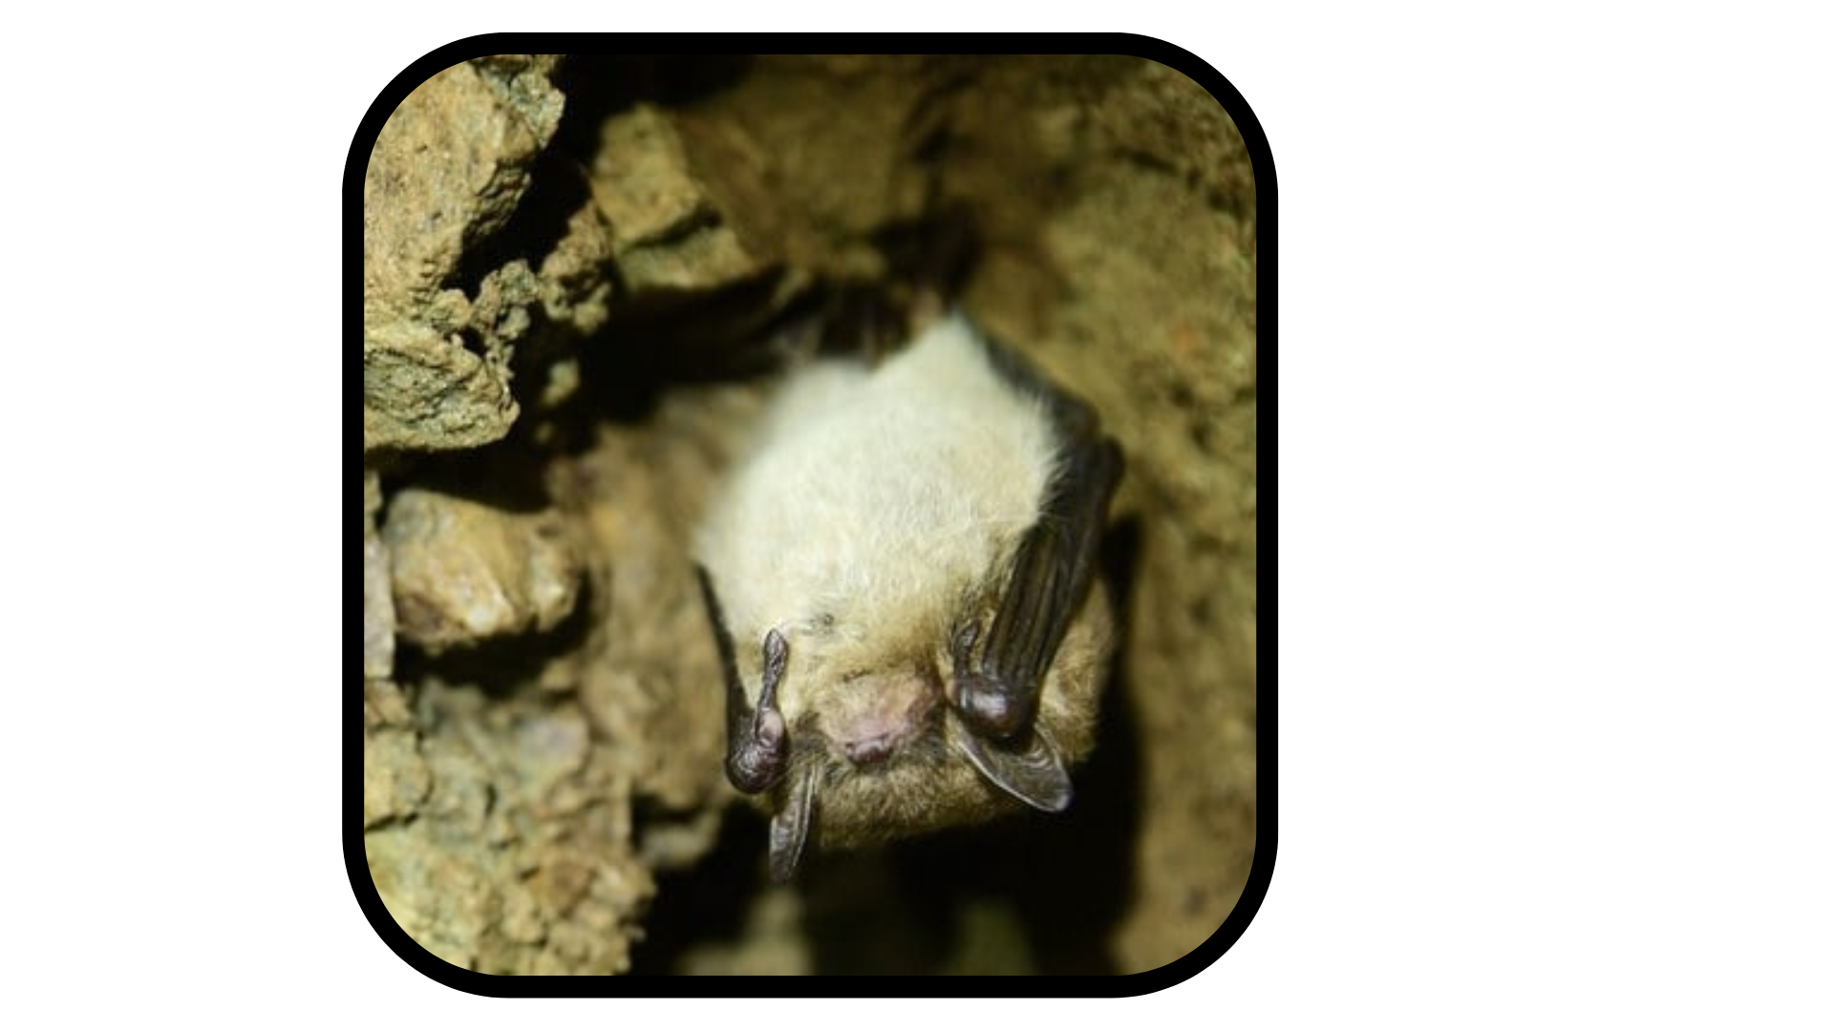
POMAGAMY PROWADZIĆ MONITORING
Regularny monitoring pozwala sprawdzać kondycję, liczebność nietoperzy, określić właściwy kierunek ochrony i obecny stan środowiska.
Monitoring wykonuje się poprzez odłowy i obrączkowanie, liczenie w skrzynkach albo kryjówkach w czasie hibernacji.
Przykład:
Co roku w świdnickiej katedrze na Dolnym Śląsku odbywa się wielkie liczenie nietoperzy. Informacje o stanie liczebnym w danym miejscu pozwala oceniać stan populacji tych lotnych ssaków.
W liczeniu biorą udział naukowcy z Uniwersytetu Przyrodniczego we Wrocławiu, hiropterolodzy, pasjonaci oraz lokalni leśnicy.
Katedra w Świdnicy jest jednym z największych znanych zimowisk karlików Polsce.
Fot. Malwina Sokołowska, RDLP we Wrocławiu

Slide 40
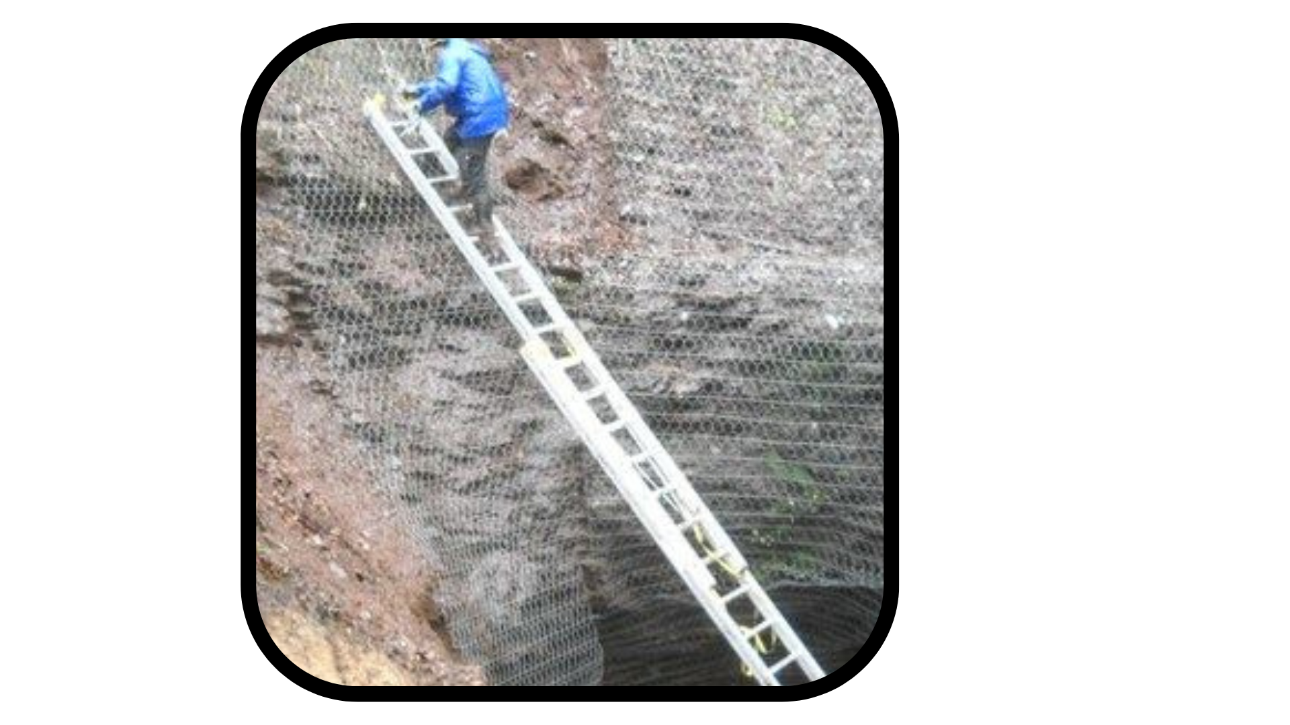
ZABEZPIECZAMY NATURALNE KRYJÓWKI
Jaskinie to naturalne miejsca na zimowiska dla wielu gatunków, dlatego ich zachowanie jest szczególnie ważne.
Przykład:
Leśnicy z Nadleśnictwa Zdroje, wspólnie z RDOŚ we Wrocławiu, odtworzyli wejścia do jedynego, naturalnego zimowiska nietoperzy w Górach Orlickich w Sudetach.
Kilka lat temu wejście do jaskini całkowicie się zasypało. Dzięki podjętym działaniom zostało odkopane i zabezpieczone.
Ponieważ nie wszędzie znajdują się naturalne jaskinie, czasem udaje się przystosować dla nich piwnicę, tak jak zrobili to niedawno leśnicy z Nadleśnictwa Elbląg.
Fot. arch. Nadleśnictwa Zdroje

Slide 41
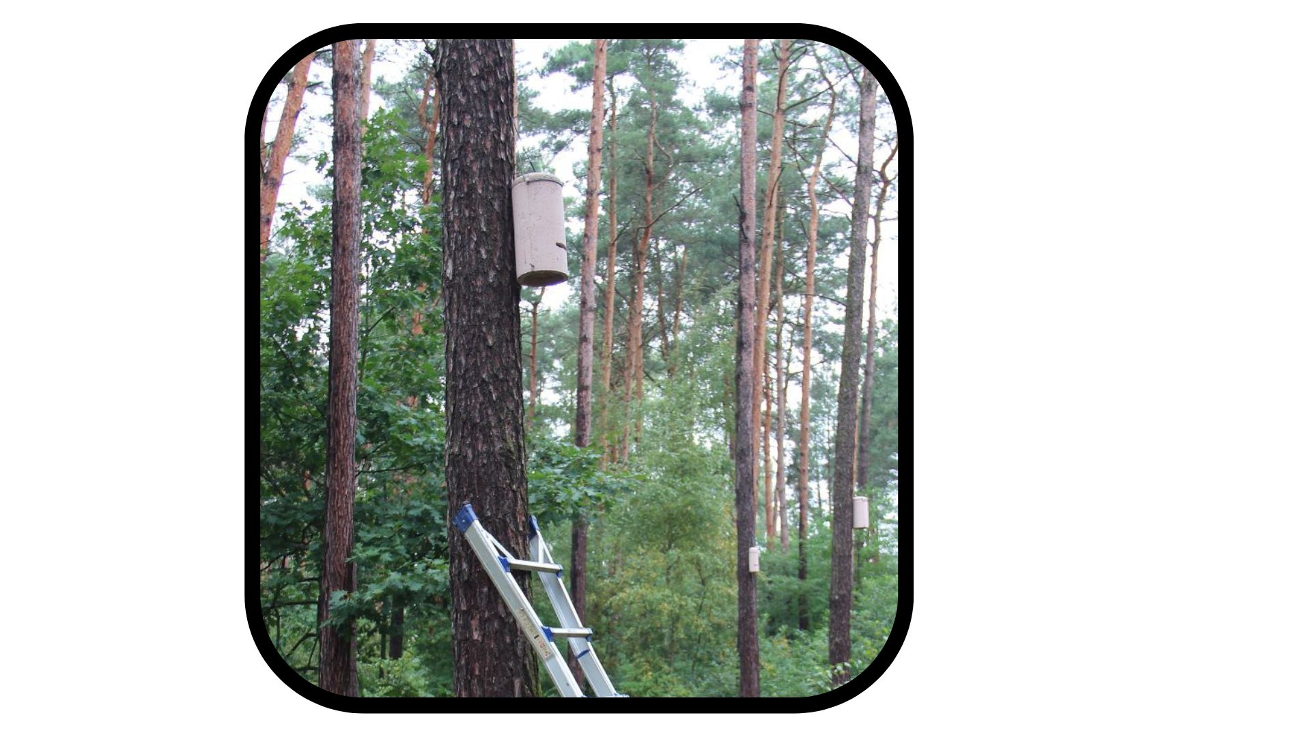
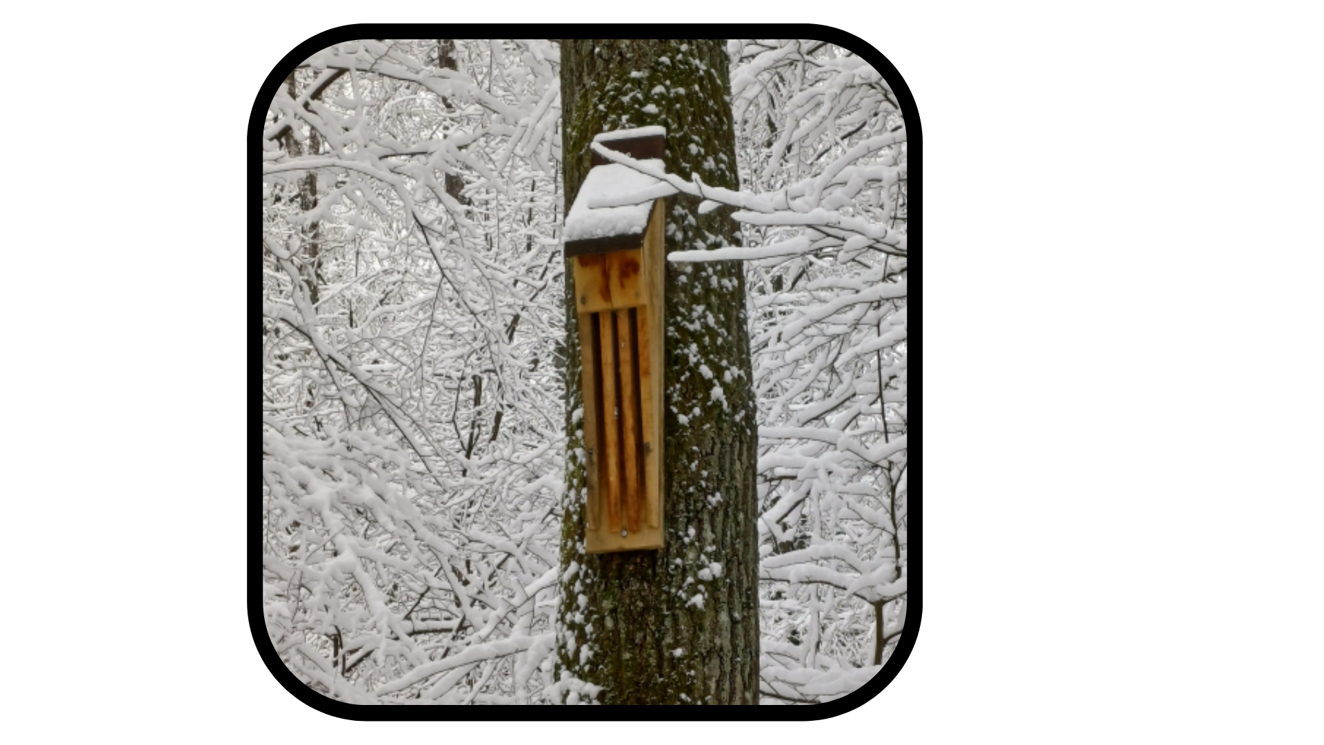
WIESZAMY SPECJALNE SKRZYNKI
Nietoperze chętnie korzystają ze specjalnie zaprojektowanych skrzynek, które wieszane są
w wielu nadleśnictwa w Polsce.
Nietoperze preferują skrzynki o różnej budowie w zależności od gatunku.
Służą im za bezpieczne kryjówki od wiosny do jesieni.
Górne: Skrzynka szczelinowa_fot. Agnieszka Laskowska – Ginszt, Nadleśnictwo Hajnówka
Dolne: schron betonowy_fot. Zbigniew Hudzia, Nadleśnictwo Kalisz

Slide 42


PROJEKT „CZYNNA OCHRONA MOPKA ZACHODNIEGO NA WYBRANYCH OBSZARACH LEŚNYCH W POLSCE”
Projekt realizowany
w 15 nadleśnictwach, na terenie których wykonano działania dla mopka.
Celem była poprawa warunków bytowania mopka zachodniego przez tworzenie sztucznych schronień oraz uzupełnienie stanu wiedzy o aktywności tego nietoperza
w lasach.

Slide 43
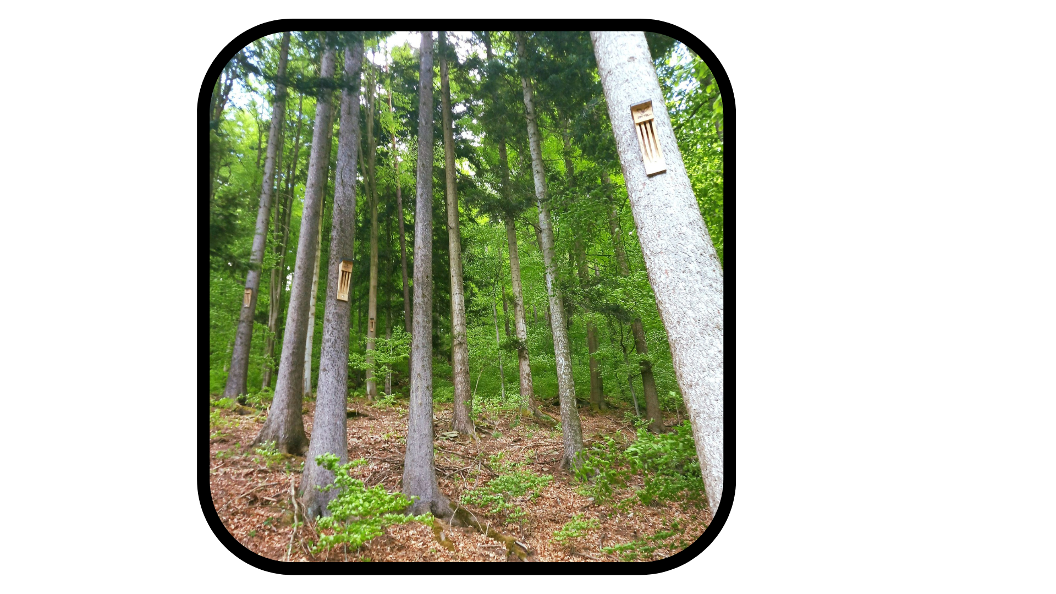
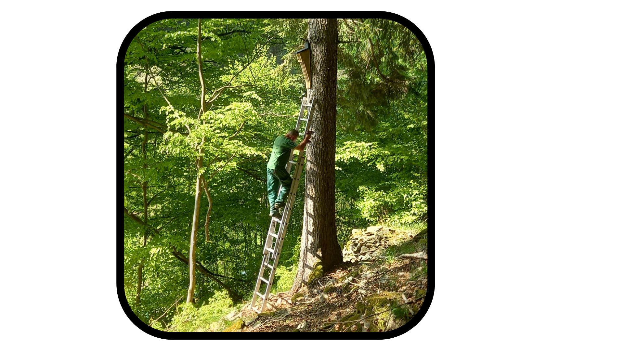
PROJEKT „CZYNNA OCHRONA MOPKA ZACHODNIEGO NA WYBRANYCH OBSZARACH LEŚNYCH W POLSCE”
Główne działania
w projekcie:
tworzenie sztucznych schronień dla mopka
monitoring zasiedlenia budek szczelinowych przez nietoperze
monitoring aktywności mopków w lasach
Przygotowanie, opublikowanie i popularyzowanie „Poradnika czynnej ochrony mopka zachodniego”
Fot. Mateusz Majchrzyk, Nadleśnictwo Wałbrzych

Slide 44


PROJEKT „LIFE PODKOWIEC PLUS: POWRÓT DO LASU – OCHRONA SIEDLISK ROZRODCZYCH NIETOPERZY W UJĘCIU CAŁOŚCIOWYM” LIFE20/NAT/PL/001427
Projekt realizowany w czterech krajach jednocześnie: Polce Czechach, Rumunii i Słowacji
W Polsce realizowany przez Lasy Państwowe i Polskie Towarzystwo Przyjaciół Przyrody “pro Natura” (01.10.2021 – 30.09.2026)
Lokalizacja na terenie nadleśnictw:
RDLP Katowice: Bielsko, Prudnik, Ustroń
RDLP Kraków: Krościenko, Limanowa, Nawojowa
RDLP Krosno: Baligród, Dukla, Rymanów
RDLP Wrocław: Bardo Śląskie, Zdroje
Źródło: ulotka LIFE+ Podkowce Towers

Slide 45
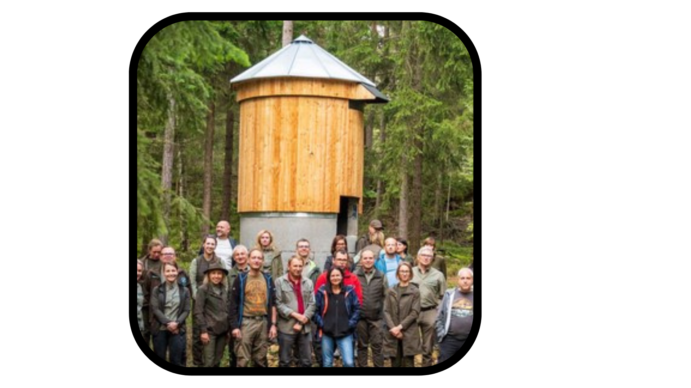
PROJEKT „LIFE PODKOWIEC PLUS: POWRÓT DO LASU – OCHRONA SIEDLISK ROZRODCZYCH NIETOPERZY W UJĘCIU CAŁOŚCIOWYM” LIFE20/NAT/PL/001427
Głównym celem projektu jest zachowanie krajowych populacji najbardziej zagrożonych gatunków nietoperzy, ze szczególnym uwzględnieniem: podkowca małego, nocka orzęsionego i nocka dużego poprzez stworzenie warunków do wzrostu ich liczebności.
Lasy Państwowe i Polskie Towarzystwo Przyjaciół Przyrody “pro Natura” zbudują infrastrukturę specjalnie zaprojektowaną dla nietoperzy tj. schronienia przejściowe, wieże i zimowiska.
Źródło: www.lasy.gov.pl

Slide 46
CO SAMI MOŻECIE ZROBIĆ DLA NIETOPERZY

Slide 47
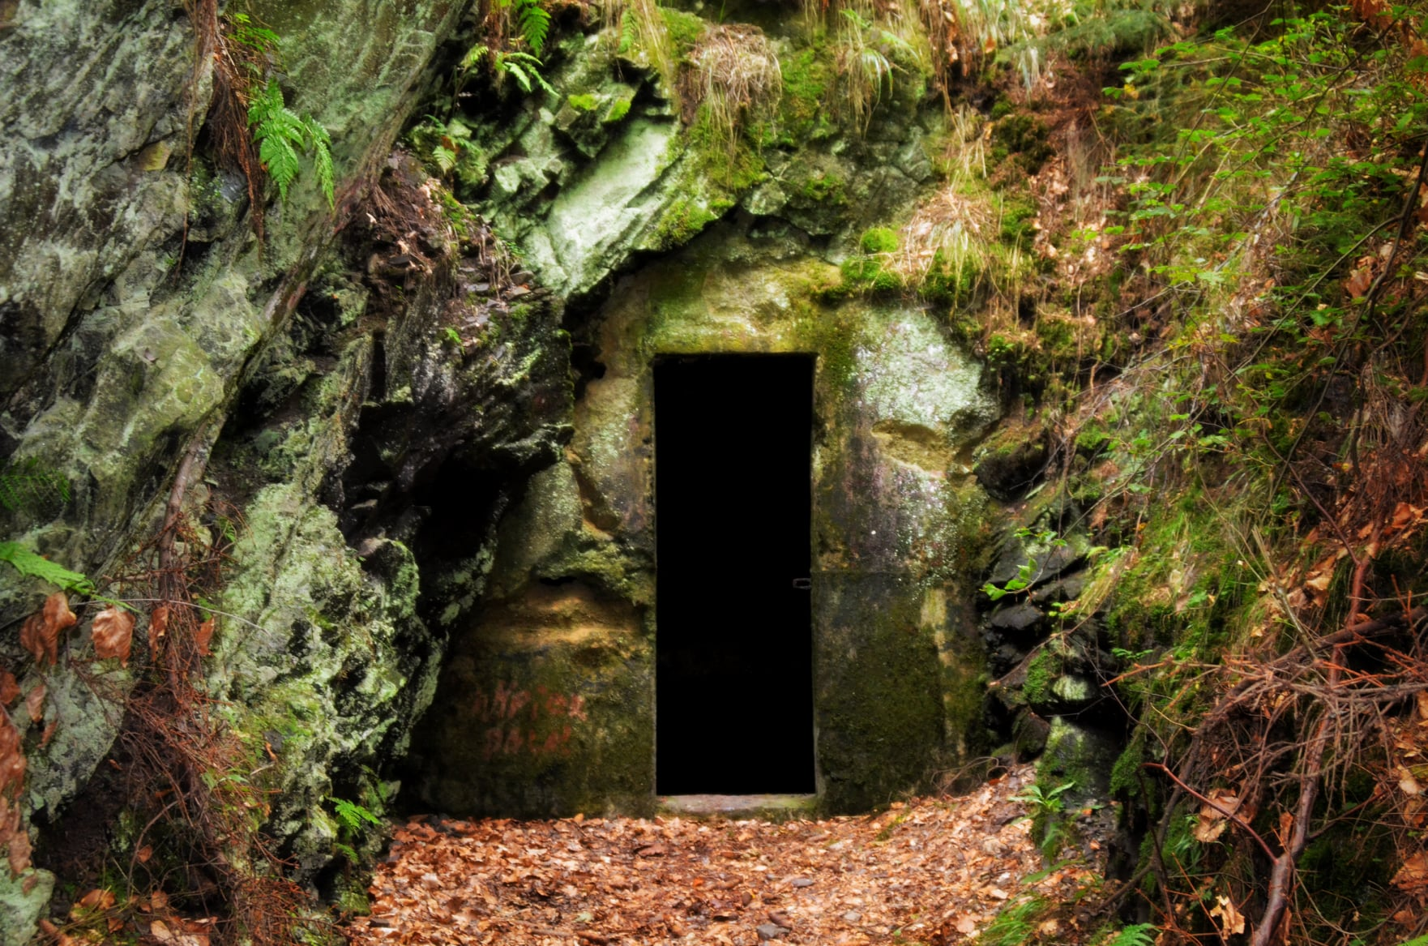
OCHRONA PRZEZ „NIE PRZESZKADZANIE”
Jaskinie, sztonie i inne obiekty podziemne, często w okresie zimowym stają się "lokalami" zajmowanymi przez nietoperze. Podczas hibernacji temperatura nietoperza spada do temperatury otoczenia. Każde jego przebudzenie powoduje, że musi on zużyć sporo zgromadzonej energii, której po prostu może nie starczyć do wiosny, co niestety często się dzieje i wtedy nietoperz umiera.
Zimowa penetracja zimowisk nietoperzy jest jednym z głównych czynników spadku liczebności tych ssaków.
Fot. Mateusz Majchrzyk, Nadleśnictwo Wałbrzych

Slide 48
CO WIĘCEJ MOŻNA DLA NICH ZROBIĆ?
Co możemy dla nich zrobić?
wybierając oświetlenie wokół domu, wybierzmy to, które świeci w dół, by zmniejszyć zanieczyszczenia światłem (źle dobrane oświetlenie nie tylko negatywnie wpłynie na nietoperze, ale i na inne organizmy)
planując remont budynku np. termomodernizację, w którym przebywają nietoperze, wybierzmy termin, kiedy nie będzie nietoperzy (najczęściej od kwietnia do sierpnia)
przy remontach strychu zachowajmy wloty dla nietoperzy, wystarczy szczelinka
przy konserwacji drewna (przy budowie domu), wybierzmy nietoksyczne środki
możemy wywiesić specjalną skrzynkę dla nietoperzy
respektujmy tablice informacyjne o zakazie wstępu ze względu na zimujące nietoperze
nie wybudzajmy hibernujących nietoperzy, jeśli takie napotkamy

Slide 49
CZY KAŻDY NIETOPERZ POTRZEBUJE POMOCY?
Same dobre chęci nie wystarczą. Co roku do ośrodków rehabilitacji dzikich zwierząt trafiają setki zwierząt, które niepotrzebnie zostały wyrwane z ich naturalnego środowiska.
Choć gotowość do niesienia pomocy jest słuszna i chwalebna, musimy pamiętać, że zwierzęta nie zawsze potrzebują naszej pomocy.
Nietoperz wymaga naszej interwencji, tylko gdy:
Jest ranny, lub miał bezpośredni kontakt z drapieżnikiem np. kotem domowym
Jest aktywny, rusza się, ale nie chce odlecieć
Wykazuje nienaturalne zachowanie, znajduje się w łatwo dostępnym, oświetlonym miejscu
Jest młody i niezdolny do lotu
Źródło: „Poradnik ochrony nietoperzy”, opracowanie OTON 2017

Slide 50
GDY SPOTKASZ NIETOPERZA

Slide 51
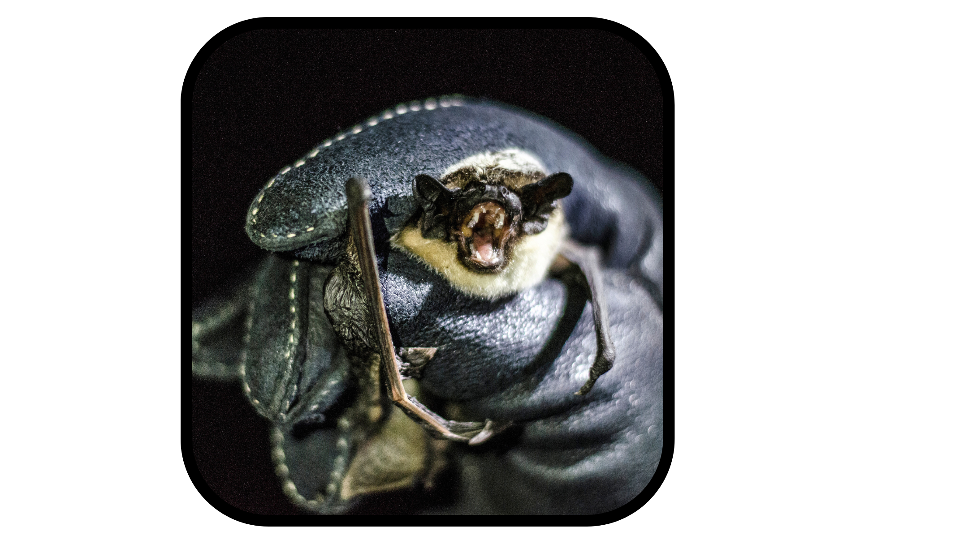
ZAWSZE W RĘKAWICY
Jeśli kiedykolwiek będziecie
w sytuacji, kiedy trzeba będzie np. przenieść nietoperza, wsadzić do pudełka, ZAWSZE róbcie to
w rękawicy lub przez gruby materiał, by was nie skaleczył.
To zupełnie normalne, że będzie próbował się bronić, jak każde zwierzę, gdy się boi.
Fot. Żaneta Judzewicz, Lasy Państwowe

Slide 52
CO ZROBIĆ JAK ZNAJDZIESZ NIETOPERZA NA ZIEMI?
1. Przygotuj pudełko, z otworami, dostępem do powietrza
2. Na dnie połóż czystą szmatkę
3. Załóż ochronną rękawicę
4. Bardzo delikatnie umieść nietoperza w pudełku
5. Wstaw mu płytki pojemniczek
z czystą wodą
6. Skontaktuj się z ekspertami od nietoperzy
Źródło: „Poradnik ochrony nietoperzy” www.nietoperze.pl, rys. Milena Molenda

Slide 53
CO ZROBIĆ JAK WLECI DO MIESZKANIA?
Zamknij drzwi do pokoju
Otwórz szeroko okno, odsłoń firanki
Zgaś światło
Poczekaj cierpliwie, aż odnajdzie drogę i sam wyleci
Źródło: „Poradnik ochrony nietoperzy” www.nietoperze.pl, rys. Milena Molenda

Slide 54
CO ZROBIĆ GDY JEST PRZYCZEPIONY I NIE CHCE ODLECIEĆ?
Zamknij drzwi do pokoju
Otwórz szeroko okno, odsłoń firanki
Przygotuj pudełko i tekturkę większą niż wielkość pudełka
Załóż rękawiczki ochronne
Przykryj pudełkiem nietoperza i bardzo delikatnie i powoli wsuń pod pudełko tekturę, zamykając nietoperza wewnątrz
Wynieś pudełko na zewnątrz i wypuść zwierzę
Źródło: „Poradnik ochrony nietoperzy” www.nietoperze.pl, rys. Milena Molenda

Slide 55
Polskie Towarzystwo Ochrony Przyrody „Salamandra”
ul. Stolarska 7/3, 60-788 Poznań
kontakt: Radek Jaros
e-mail: biuro@salamandra.org.pl
Centrum Dziedzictwa Przyrody Górnego Śląska
ul. Św. Huberta 35, 40-543 Katowice
kontakt: Agnieszka Wower
e-mail: cdpgs@cdgps.Katowice.pl
Sekcja Teriologiczna Koła Leśników
Wydział Leśny Uniwersytet Przyrodniczy w Poznaniu
ul. Wojska Polskiego 28, 60-637 Poznań
kontakt: Witold Grzywiński
e-mail: witold.grzywiński@up.poznan.pl
Zakład Zoologii, Wydział Nauk o Zwierzętach Szkoła Główna Gospodarstwa Wiejskiego
ul. Ciszewskiego 8, 02-786 Warszawa
kontakt: Grzegorz Lesiński
e-mail: grzegorz_lesinski@sggw.pl
Stowarzyszenie dla Natury „Wilk”
ul. Górska 69, 43-376 Grodziszka
kontakt: Robert W. Mysłajek
e-mail: rwm@wolf.most.org.pl
KOGO POINFORMOWAĆ?
Polskie Towarzystwo Przyjaciół „pro Natura”
ul. Podwale 75, 50-449 Wrocław
kontakt: Rafał Szkudlarek
e-mail: nietoperze@eko.wroc.pl
Katedra Urządzania Lasu
Uniwersytet Przyrodniczy w Poznaniu
ul. Wojska Polskiego 28, 60-637 Poznań
kontakt: Andrzej Węgiel
e-mail: wegiel@up.poznan.pl
Ogólnopolskie Towarzystwo Ochrony Nietoperzy
ul. Wojska Polskiego 28, 60-637 Poznań
kontakt: Maciej Fuszara
e-mail: oton@op.pl
Towarzystwo Przyrodnicze „Bocian”
ul. Radomska 22/32, 02-323 Warszawa
kontakt: Marek Kowalski
e-mail: biuro@bocian.pl

Slide 56
DZIĘKUJEMY!

